Slide 1
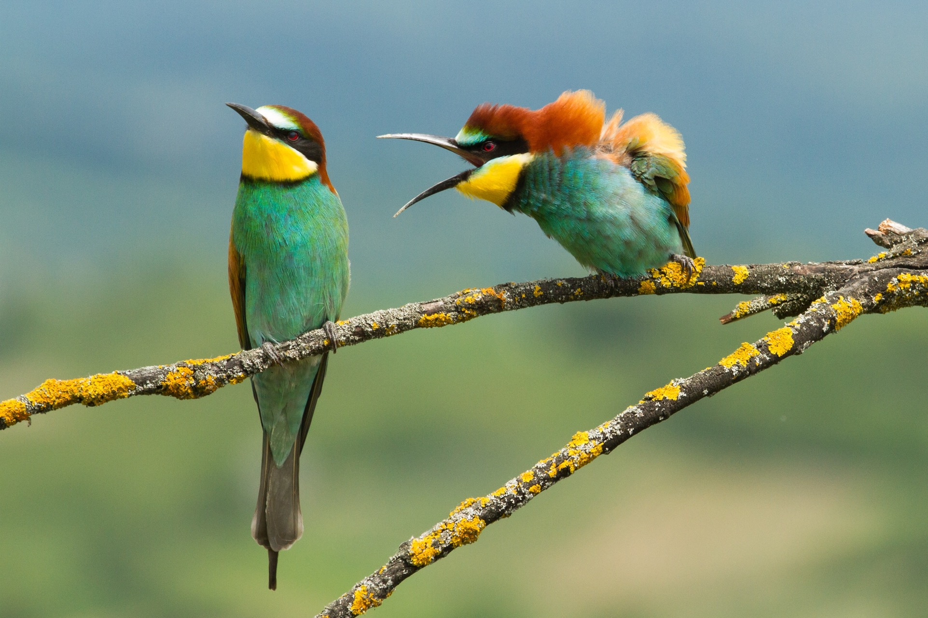
Warum Biodiversität erhalten? Die Argumente der Wissenschaft
Foto: Vlado Pirsa, Comedy Wildlife Photography Award

Slide 2
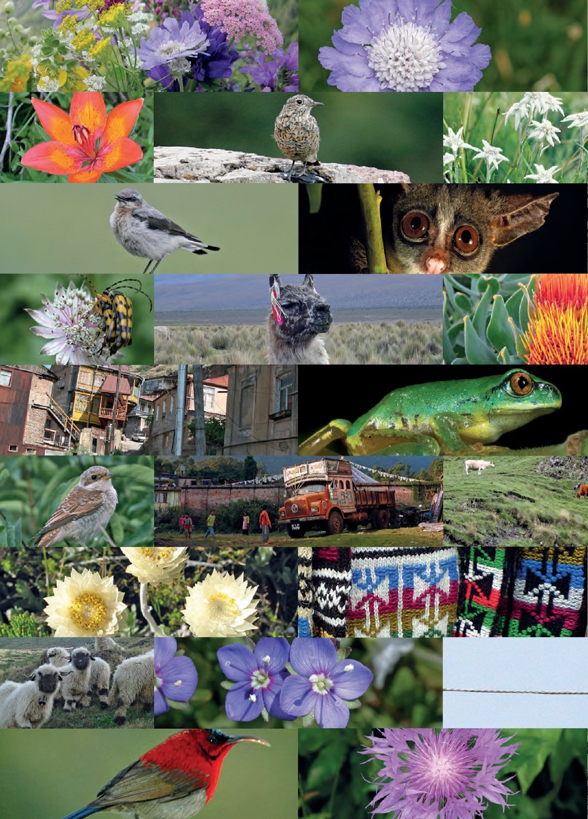
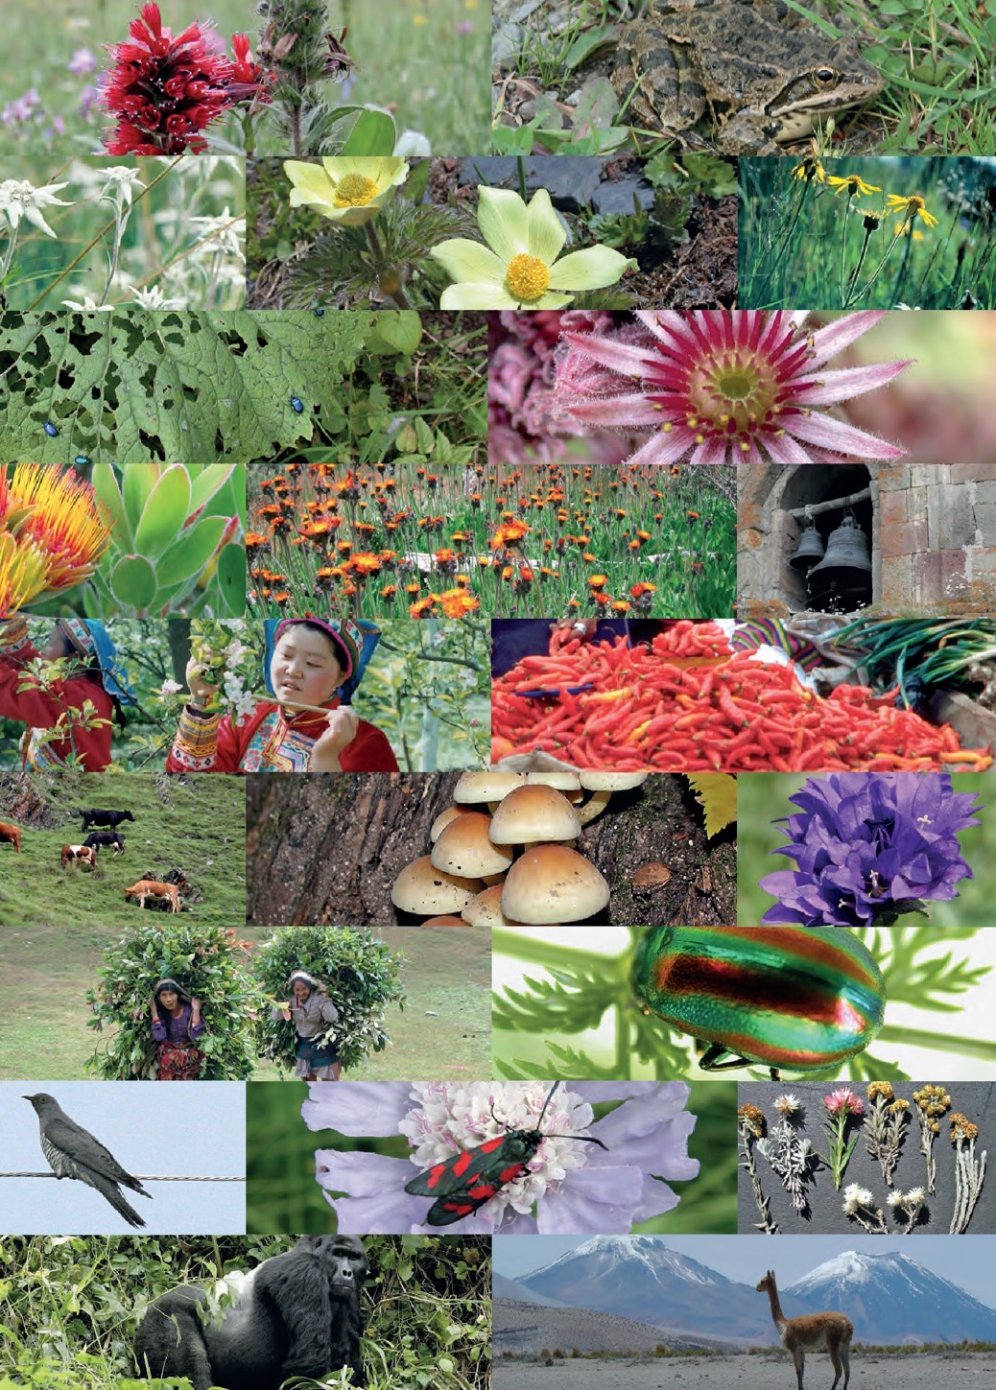
"Biologische Vielfalt: Sie ist der Kern unseres Überlebens, unserer Kulturen, Identitäten und Lebensfreude."
Fotos: Christian Körner, Michele Menegon, Erika Hiltbrunner, Katrin Rudmann-Maurer, Niklaus Zbinden, Eva Spehn
Kategorie: Intrinsisch, Instrumentell, Relational Zitat: Bob Watson (ehem. Vorsitzender des Weltbiodiversitätsrats IPBES)
Notes:
Intrinsisches Argument: Biodiversität hat einen Wert jenseits aller menschlichen Bedürfnisse und Ansprüche und unabhängig von der menschlichen Existenz (nicht-anthropozentrische Werte).
Instrumentelles Argument: Biodiversität ist wertvoll, weil der Mensch vollständig abhängig ist von den Ressourcen und Leistungen, die die Biosphäre mit ihrer Vielfalt bereithält.
Relationales Argument: Die Beziehung zur Natur ist ein wesentlicher Faktor menschlichen Wohlbefindens. Bei Instrumentellen und Relationalen Argumenten sind die Beiträge der Natur für den Menschen (Nature’s Contributions to People, NCPs, Diaz et al. 2018) im Fokus.
Weiterführende Literatur:
IPBES (2019): Summary for policymakers of the global assessment report on biodiversity and ecosystem services of the Intergovernmental Science-Policy Platform on Biodiversity and Ecosystem Services. IPBES secretariat, Bonn, Germany. https://ipbes.net/global-assessment-report-biodiversity-ecosystem-services
Pascual, Unai et al. (2017) Valuing nature’s contributions to people: the IPBES approach. Current Opinion in Environmental Sustainability, 26-27:7–16 https://doi.org/10.1016/j.cosust.2016.12.006
Diaz S., Pascual U. et al. (2018) Assessing nature's contributions to people. Science, Vol. 359, Issue 6373, pp. 270-272, https://doi.org/10.1126/science.aap8826
Newman J.A., Varner G., Linquist S (2017) Defending Biodiversity. Environmental Science and Ethics. Cambridge University Press
Jacobs S et al. (2020). Use your power for good: plural valuation of nature- the Oaxaca statement. Global Sustainability 3, e8, 17. https://doi.org/10.1017/sus.2020.2
Klain S. C. et al.(2014) What matters and why? Ecosystem services and their bundled qualities. Ecological Economics 107, 310-320. http://dx.doi.org/10.1016/j.ecolecon.2014.09.003
Kohler F. et al (2019) Embracing diverse worldviews to share planet Earth. Conservation Biology, 33, No. 5, 1014–1022, DOI: 10.1111/cobi.13304
Uta Eser, Potthast T. (1999): Naturschutzethik. Eine Einführung für die Praxis. Baden-Baden: Nomos. Open access: https://www.nomos-elibrary.de/10.5771/9783845261447/naturschutzethik

Slide 3
Argumente für die Erhaltung der Biodiversität
Das Forum Biodiversität Schweiz hat in dieser Präsentation die wichtigsten Argumente für die Erhaltung der Biodiversität zusammengetragen.
Die Argumente lassen sich grob in 3 Kategorien einteilen (Pascual et al. 2017), die jeweils am linken Rand der Folie vermerkt sind:
Intrinsische Argumente: Biodiversität hat einen Wert jenseits aller menschlichen Bedürfnisse und Ansprüche und unabhängig von der menschlichen Existenz (nicht-anthropozentrische Werte).
Instrumentelle Argumente: Biodiversität ist wertvoll, weil der Mensch vollständig abhängig ist von den Ressourcen und Leistungen, die die Biosphäre mit ihrer Vielfalt bereithält. Im Fokus sind die Beiträge der Natur für den Menschen (Nature’s Contributions to People, NCP 1-14, Diaz et al. 2018), die auf anthropozentrischen Werten basieren.
Relationale Argumente: Die Beziehung zur Natur ist ein wesentlicher Faktor menschlichen Wohlbefindens. Liebe zur und das Erforschen von Natur, Erlebnisse von Verbundenheit und Heimat, und Kontemplation tragen wesentlich zu unserer menschlichen Lebensqualität bei (NCP 15-18).
Die Argumente sind jeweils mit wissenschaftlichen Publikationen belegt, sie sind in den Notizen bei jeder Folie zu finden. Die Sammlung ist nicht abschliessend, wird von uns aktualisiert und kann je nach Bedarf ans Zielpublikum angepasst werden (→ siehe nächste Folie).
Notes:
Weiterführende Fachartikel zu den hier vorgestellten Argumenten und eine vollständige Literaturliste (inkl. dieser Präsentation) finden sie im HOTSPOT 41/2020 (www.biodiversity.ch/hotspot41).
Pascual, Unai et al. (2017) Valuing nature’s contributions to people: the IPBES approach. Current Opinion in Environmental Sustainability, 26-27:7–16 https://doi.org/10.1016/j.cosust.2016.12.006
Diaz S., Pascual U. et al. (2018) Assessing nature's contributions to people. Science, Vol. 359, Issue 6373, pp. 270-272, https://doi.org/10.1126/science.aap8826 + supplementary material (www.sciencemag.org/content/359/6373/270/suppl/DC1)

Slide 4
Argumente für die Erhaltung der Biodiversität
Wie man wirksamer für die Erhaltung der Biodiversität argumentieren kann (Bugter et al 2017):
Schneiden sie die Argumente auf das Publikum zu: Argumente sollten zu den Zielen des Publikums passen, und ihre unterschiedlichen Wertvorstellungen von Natur, wie sie mit Natur verbunden sind, und welche Art von Naturschutz verfolgt werden soll (Mace 2014), berücksichtigen.
Verwenden Sie positive Argumente: Sie sind oft wirkungsvoller als eine negative Argumentation, die sich auf Bedrohungen und Verluste richtet. Das Konzept der Beiträge der Natur für die Menschen (NCPs) ist nützlich, um Vorteile hervorzuheben.
Verwenden Sie eine breite Palette von Argumenten: Am wirksamsten zeigten sich «Bündel» von Argumenten aus den drei unterschiedlichen Kategorien (Berry et al 2018, Tinch et al 2018), darunter solche, die sich auf den Wert der Natur für den Menschen beziehen, aber auch solche, die auf den Existenzrechten der Arten und auf einem "Versicherungspolice"-Ansatz beruhen, der die Anpassung und Widerstandsfähigkeit an Umweltveränderungen betont. Diese drei Kategorien sollten als komplementär, nicht als Alternativen betrachtet werden.
Notes:
Bugter, R., Smith A., and the BESAFE Consortium (2017): How to argue for biodiversity conservation more effectively. Recommendations from the BESAFE project. http://besafe.pensoft.net/img/uplf/BESAFE_brochure_online_19.pdf?P=111
Mace GM (2014) Whose conservation? Science 345(6204):1558–1560. https://doi.org/10.1126/science.1254704
Berry, P.M., Fabók, V., Blicharska, M. et al. Why conserve biodiversity? A multi-national exploration of stakeholders’ views on the arguments for biodiversity conservation. Biodivers Conserv 27, 1741–1762 (2018). https://doi.org/10.1007/s10531-016-1173-z
Tinch, R., Bugter, R., Blicharska, M. et al. Arguments for biodiversity conservation: factors influencing their observed effectiveness in European case studies. Biodivers Conserv 27, 1763–1788 (2018). https://doi.org/10.1007/s10531-018-1549-3
Carmen, E., Watt, A. & Young, J.(2018) Arguing for biodiversity in practice: a case study from the UK. Biodivers Conserv 27, 1599–1617. https://doi.org/10.1007/s10531-016-1264-x
Mueller A, Maes J. (2015) Arguments for biodiversity conservation in Natura 2000 sites: An analysis based on LIFE projects. Nature Conservation 12: 1-26, doi: 10.3897/natureconservation.12.4848
Howard et al (2018) Taking stock of the spectrum of arguments for biodiversity. Biodivers Conserv 27:1561-1574. https://doi.org/10.1007/s10531-016-1082-1
Heink, U., Jax K. und Seitz S. (2020) Was sind gute Argumente für die Erhaltung biologischer Vielfalt? HOTSPOT 41, S. 22-23, www.biodiversity.ch/hotspot41

Slide 5
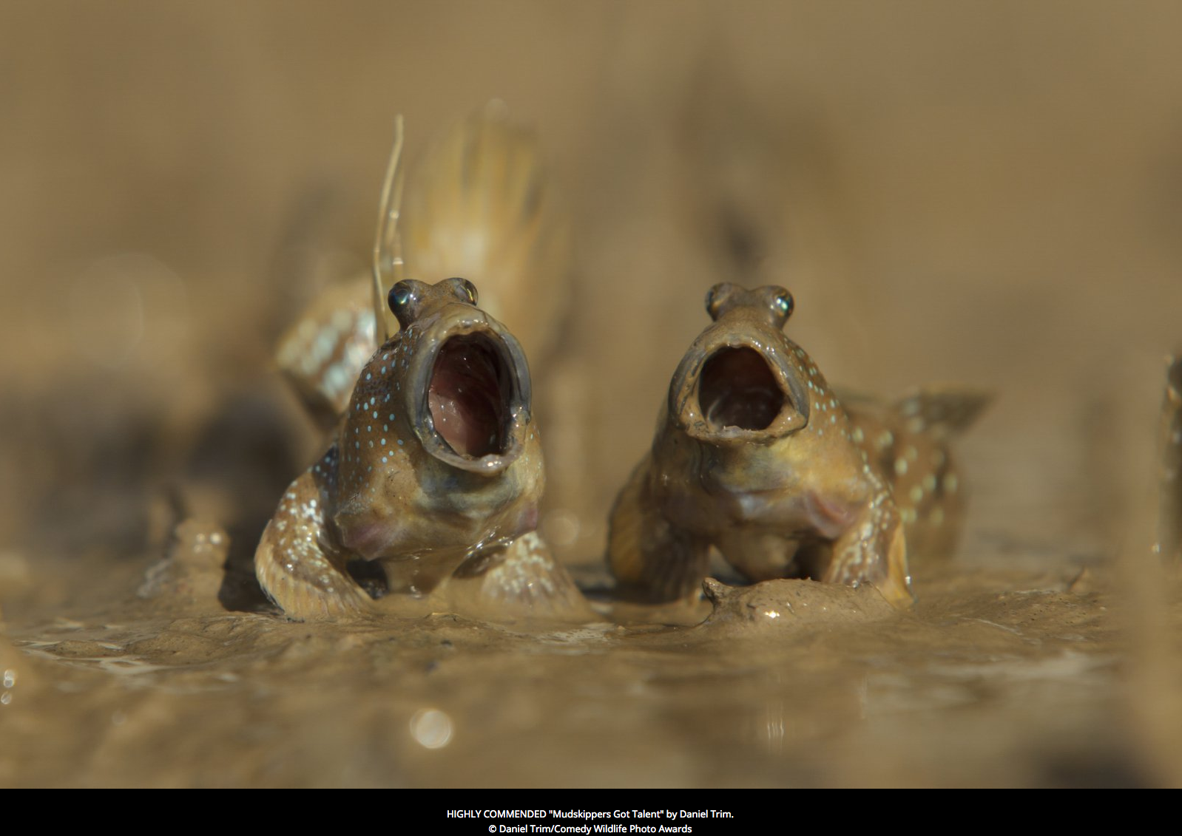
Kategorie: Intrinsisch Foto: Daniel Trim / Comedy Wildlife Photo Awards
Jede Art hat das gleiche Recht auf Leben und Entfaltung.
Notes:
Intrinsisches Argument: Biodiversität hat einen Wert jenseits aller menschlichen Bedürfnisse und Ansprüche und unabhängig von der menschlichen Existenz (nicht-anthropozentrische Werte).
Weiterführende Literatur:
Agar, N. (2001) Life's Intrinsic Value: Science, Ethics, and Nature. New York, NY: Columbia University Press
Uta Eser, Potthast T. (1999): Naturschutzethik. Eine Einführung für die Praxis. Baden-Baden: Nomos. Open access: https://www.nomos-elibrary.de/10.5771/9783845261447/naturschutzethik
Eser (2017) Naturschutzethik, Eigenwert der Natur und Naturbewusstsein. AK Naturschutz Giessen
Gorke M. (2010): Eigenwert der Natur: Ethische Begründung und Konsequenzen. Stuttgart: Hirzel.
Potthast, Thomas (2005): Was ist Biodiversität und warum soll sie erhalten werden? Wissenschaftstheoretische und ethische Thesen. Denkanstösse Band 2/2005: «Thesen zur Biodiversität». Stiftung Natur und Umwelt Rheinland-Pfalz, S. 17-29
Newman J.A., Varner G., Linquist S (2017) Defending Biodiversity. Environmental Science and Ethics. Cambridge University Press

Slide 6
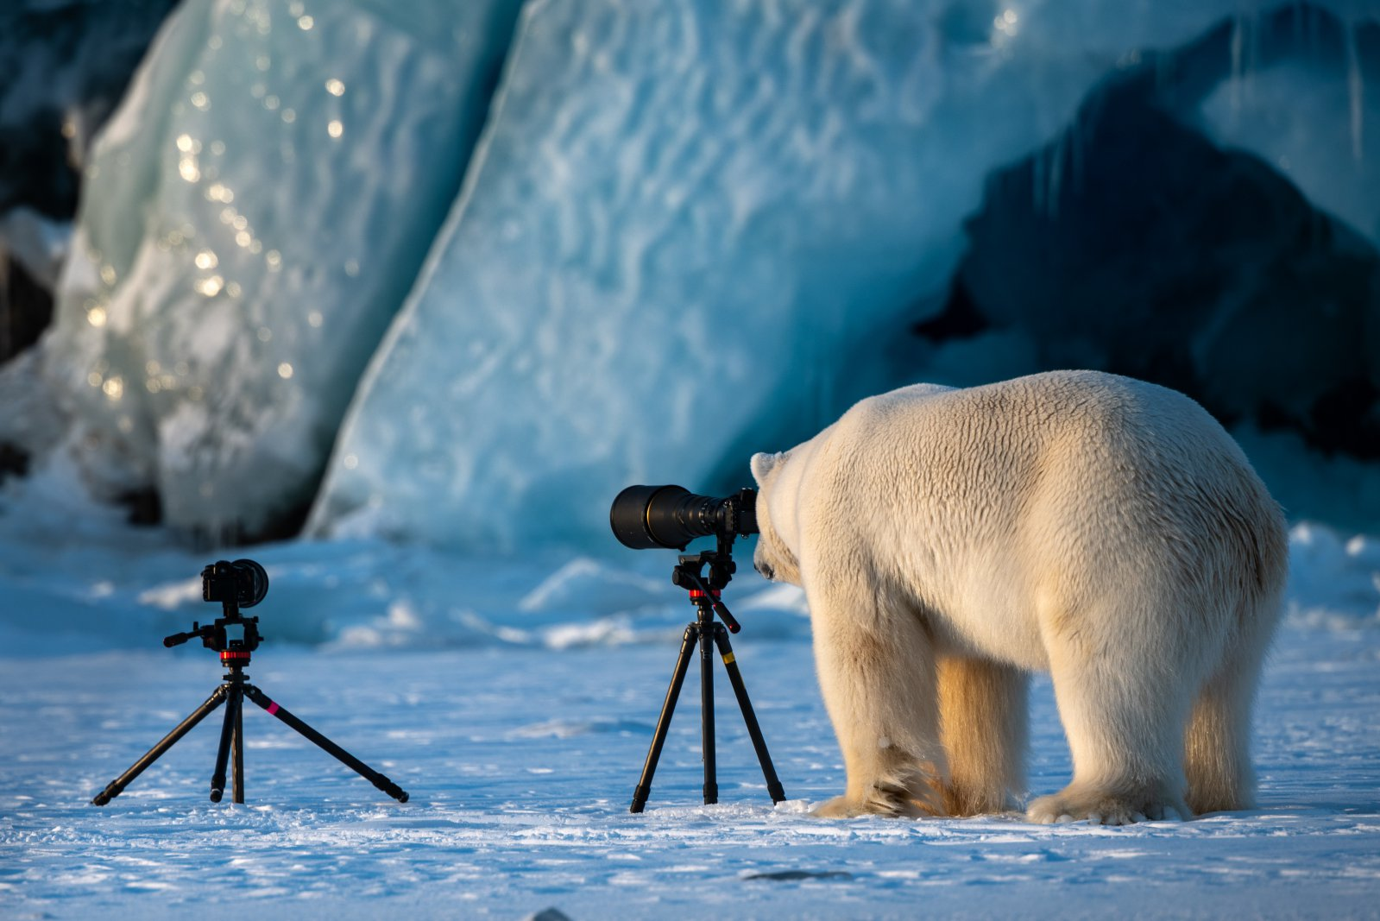
In Gebieten, in denen Menschen höchstens Besucher und keine Bewohner sind, kann sich die Naturdynamik frei entwickeln.
Kategorie: Intrinsisch Foto: Roie Galitz / Comedy Wildlife Photography Award
Notes:
Intrinsisches Argument: Biodiversität hat einen Wert jenseits aller menschlichen Bedürfnisse und Ansprüche und unabhängig von der menschlichen Existenz (nicht-anthropozentrische Werte).
Weiterführende Literatur:
Nicole Bauer, Marcel Hunziker: Wildnis in der Schweiz. Eine qualitative Studie zu den Einstellungen zu Verwilderung und zur Ausweisung neuer Wildnisgebiete. In: Umweltpsychologie. 2004/8(2), S. 102–123.
Uta Eser, Potthast T. (1999): Naturschutzethik. Eine Einführung für die Praxis. Baden-Baden: Nomos. Open access: https://www.nomos-elibrary.de/10.5771/9783845261447/naturschutzethik
Eser (2017) Naturschutzethik, Eigenwert der Natur und Naturbewusstsein. AK Naturschutz Giessen
Gorke M. (2010): Eigenwert der Natur: Ethische Begründung und Konsequenzen. Stuttgart: Hirzel.
Venter, O., E. W. Sanderson, A. Magrach, J. R. Allan, J. Beher, K. R. Jones, H. P. Possingham, W. F. Laurance, P. Wood, B. M. Fekete, M. A. Levy, and J. E. Watson. 2018. Last of the Wild Project, Version 3 (LWP-3): 2009 Human Footprint, 2018 Release. Palisades, NY: NASA Socioeconomic Data and Applications Center (SEDAC). https://doi.org/10.7927/H46T0JQ4. Accessed 16 April 2020.
Newman J.A., Varner G., Linquist S (2017) Defending Biodiversity. Environmental Science and Ethics. Cambridge University Press

Slide 7
Die genetische Vielfalt ist die Grundlage für die Evolution der Arten.
Kategorie: Intrinsisch Foto: commons.wikimedia.org/wiki/File:The_assemblage_of_colours.jpg
Notes:
Intrinsisches Argument: Biodiversität hat einen Wert jenseits aller menschlichen Bedürfnisse und Ansprüche und unabhängig von der menschlichen Existenz (nicht-anthropozentrische Werte).
Weiterführende Literatur:
Vellend M., Geber M.A. (2005): Connections between species diversity and genetic diversity. Ecology Letters, 8, 767-781.
Charles Darwin (1859) On the Origin of Species by Means of Natural Selection, or the Preservation of Favoured Races in the Struggle for Life, John Murray, London. http://cudl.lib.cam.ac.uk/view/PR-CCA-00024-00017/1

Slide 8
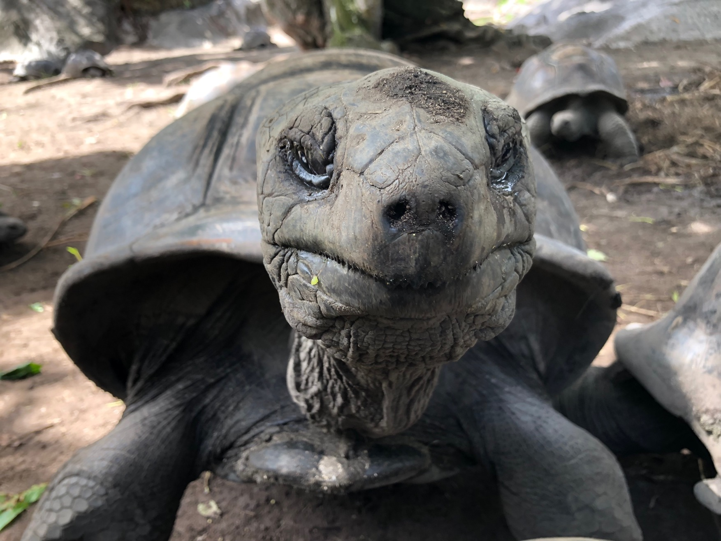
Kategorie: Intrinsisch Foto: Gregor Klaus
Die Lebensräume und Lebewesen der Erde sind das Ergebnis einer Jahrmillionen alten Evolution.
Notes:
Intrinsisches Argument: Biodiversität hat einen Wert jenseits aller menschlichen Bedürfnisse und Ansprüche und unabhängig von der menschlichen Existenz (nicht-anthropozentrische Werte).
Weiterführende Literatur:
Volker Storch, Ulrich Welsch, Michael Wink: Evolutionsbiologie. 3. Auflage. Springer Spektrum Verlag, Heidelberg 2013, ISBN 978-3-642-32835-0.
Kutschera U, Niklas KJ (2004) The modern theory of biological evolution: an expanded synthesis. Naturwissenschaften (2004) 91:255–276 DOI 10.1007/s00114-004-0515-y

Slide 9
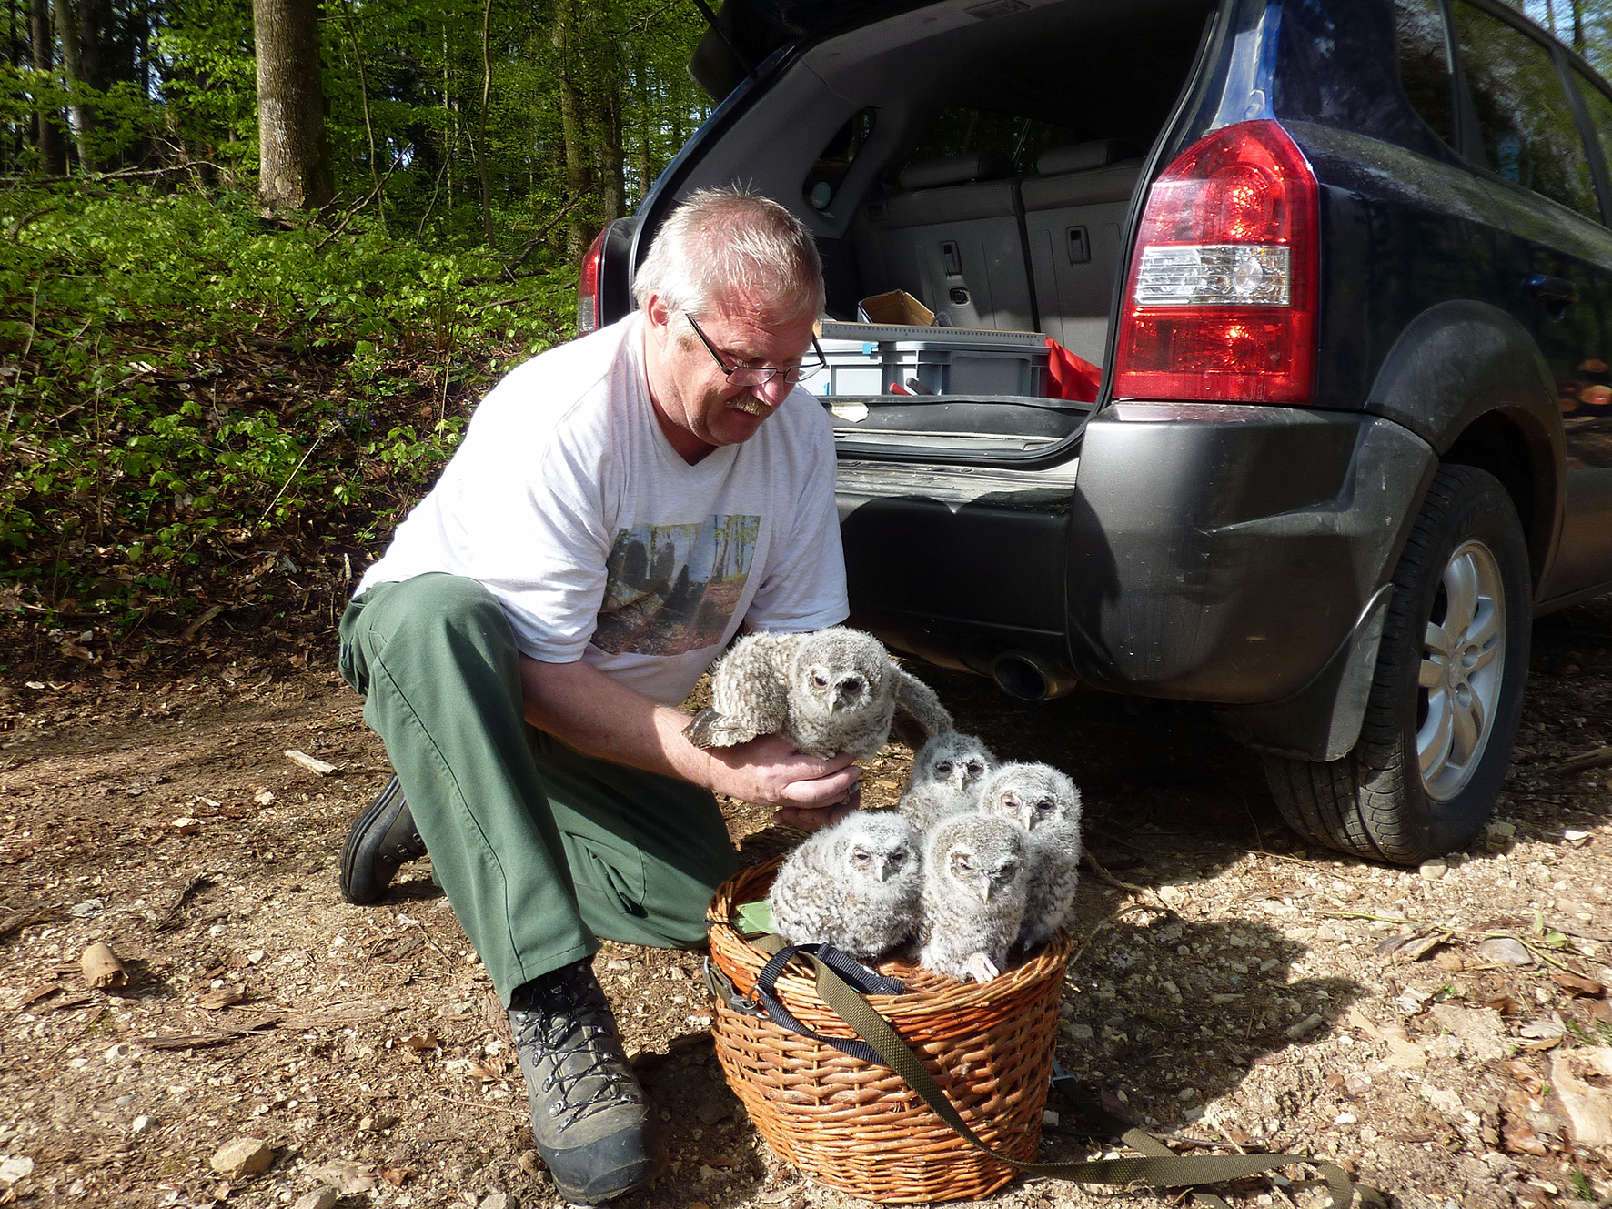
Biologische Vielfalt soll um ihrer selbst willen geschützt werden, da sie nicht ersetzbar ist.
Kategorie: Intrinsisch Foto: Beat Schaffner, www.naturfoto-schaffner.ch
Notes:
Intrinsisches Argument: Biodiversität hat einen Wert jenseits aller menschlichen Bedürfnisse und Ansprüche und unabhängig von der menschlichen Existenz (nicht-anthropozentrische Werte).
Weiterführende Literatur:
Agar, N. (2001) Life's Intrinsic Value: Science, Ethics, and Nature. New York, NY: Columbia University Press
Uta Eser, Potthast T. (1999): Naturschutzethik. Eine Einführung für die Praxis. Baden-Baden: Nomos. Open access: https://www.nomos-elibrary.de/10.5771/9783845261447/naturschutzethik
Eser (2017) Naturschutzethik, Eigenwert der Natur und Naturbewusstsein. AK Naturschutz Giessen
Gorke M. (2010): Eigenwert der Natur: Ethische Begründung und Konsequenzen. Stuttgart: Hirzel.
Potthast, Thomas (2005): Was ist Biodiversität und warum soll sie erhalten werden? Wissenschaftstheoretische und ethische Thesen. Denkanstösse Band 2/2005: «Thesen zur Biodiversität». Stiftung Natur und Umwelt Rheinland-Pfalz, S. 17-29
Newman J.A., Varner G., Linquist S (2017) Defending Biodiversity. Environmental Science and Ethics. Cambridge University Press

Slide 10
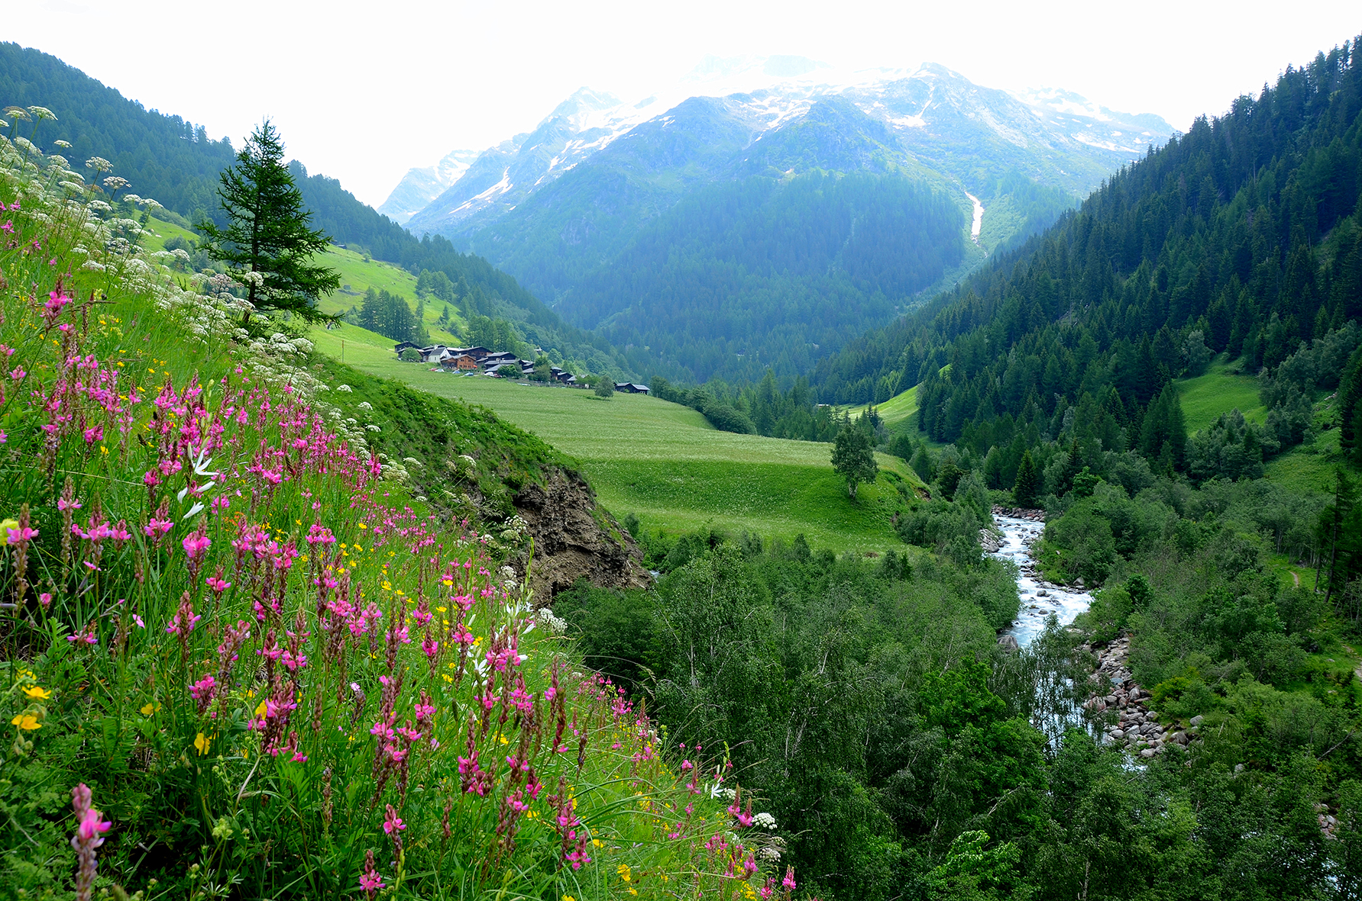
Kategorie: Intrinsisch Foto: Beat Schaffner, www.naturfoto-schaffner.ch
Die Verfassung der Schweiz und verschiedene Gesetze verlangen den Schutz von Natur und Landschaft.
Notes:
Intrinsisches Argument: Biodiversität hat einen Wert jenseits aller menschlichen Bedürfnisse und Ansprüche und unabhängig von der menschlichen Existenz (nicht-anthropozentrische Werte).
Weiterführende Literatur:
Bundesverfassung der Schweizerischen Eidgenossenschaft. Angenommen in der Volksabstimmung vom 18. April 1999, https://www.admin.ch/opc/de/classified-compilation/19995395/index.html
Bundesgesetz über den Natur- und Heimatschutz. vom 1. Juli 1966 (Stand am 1. April 2020) https://www.admin.ch/opc/de/classified-compilation/19660144/index.html
Strategie Biodiversität Schweiz und Aktionsplan (06.09.2017) https://www.bafu.admin.ch/bafu/de/home/themen/biodiversitaet/fachinformationen/massnahmen-zur-erhaltung-und-foerderung-der-biodiversitaet/strategie-biodiversitaet-schweiz-und-aktionsplan.html
Astrid Epiney/Markus Kern, Die internationalen Rahmenbedingungen des Biodiversitätsrechts in der Schweiz, in: URP 2/2016, 112-154.
Morgera E. (2020) Biodiversity as a Human Right and its Implications for the EU’s External Action, Policy Department, Directorate General for External Policies, European Union, doi:10.2861/60672, https://www.europarl.europa.eu/RegData/etudes/STUD/2020/603491/EXPO_STU(2020)603491_EN.pdf

Slide 11
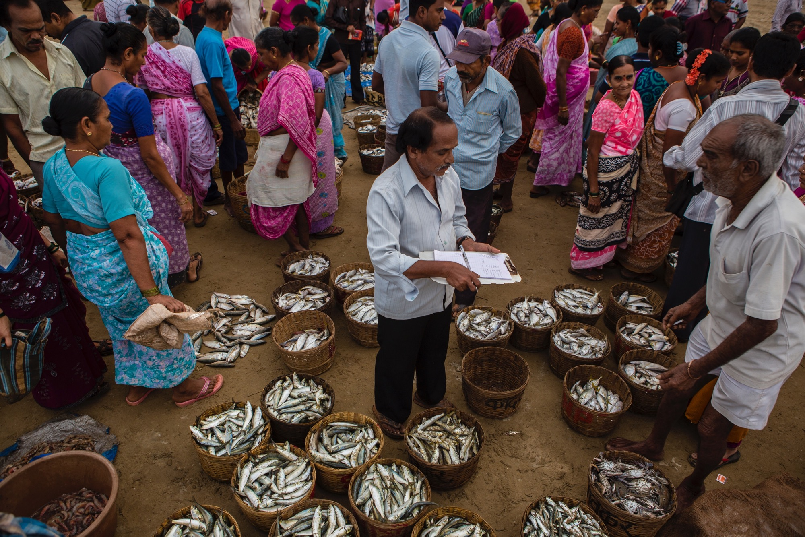
Kategorie: Instrumentell Foto: UNDP India
Der Schutz der Biodiversität und ihrer Ökosystemleistungen ist für die Bekämpfung von Armut von besonderer Bedeutung.
Notes:
Instrumentelles Argument: Biodiversität ist wertvoll, weil der Mensch vollständig abhängig ist von den Ressourcen und Leistungen, die die Biosphäre mit ihrer Vielfalt bereithält. Im Fokus sind die Beiträge der Natur für den Menschen (Nature’s Contributions to People, NCPs, Diaz et al. 2018).
Weiterführende Literatur:
Global Sustainable Development Report (2019): Independent Group of Scientists appointed by the Secretary-General: The Future is Now – Science for Achieving Sustainable Development, (United Nations, New York, 2019). https://sustainabledevelopment.un.org/globalsdreport/2019
IPBES (2019): Summary for policymakers of the global assessment report on biodiversity and ecosystem services of the Intergovernmental Science-Policy Platform on Biodiversity and Ecosystem Services. IPBES secretariat, Bonn, Germany. https://ipbes.net/global-assessment-report-biodiversity-ecosystem-services
Pham-Truffert M., Rueff H., Messerli P. (2019): Knowledge for Sustainable Development: Interactive repository of SDG interactions. CDEdatablog, Bern, Switzerland: CDE. https://datablog.cde.unibe.ch/index.php/2019/08/29/sdg-interactions/ (auf SDG 15 und seine Interaktionen klicken, von dort auf die targets).
TEEB (2010): The Economics of Ecosystems and Biodiversity Ecological and Economic Foundations. Edited by Pushpam Kumar. Earthscan, London and Washington

Slide 12
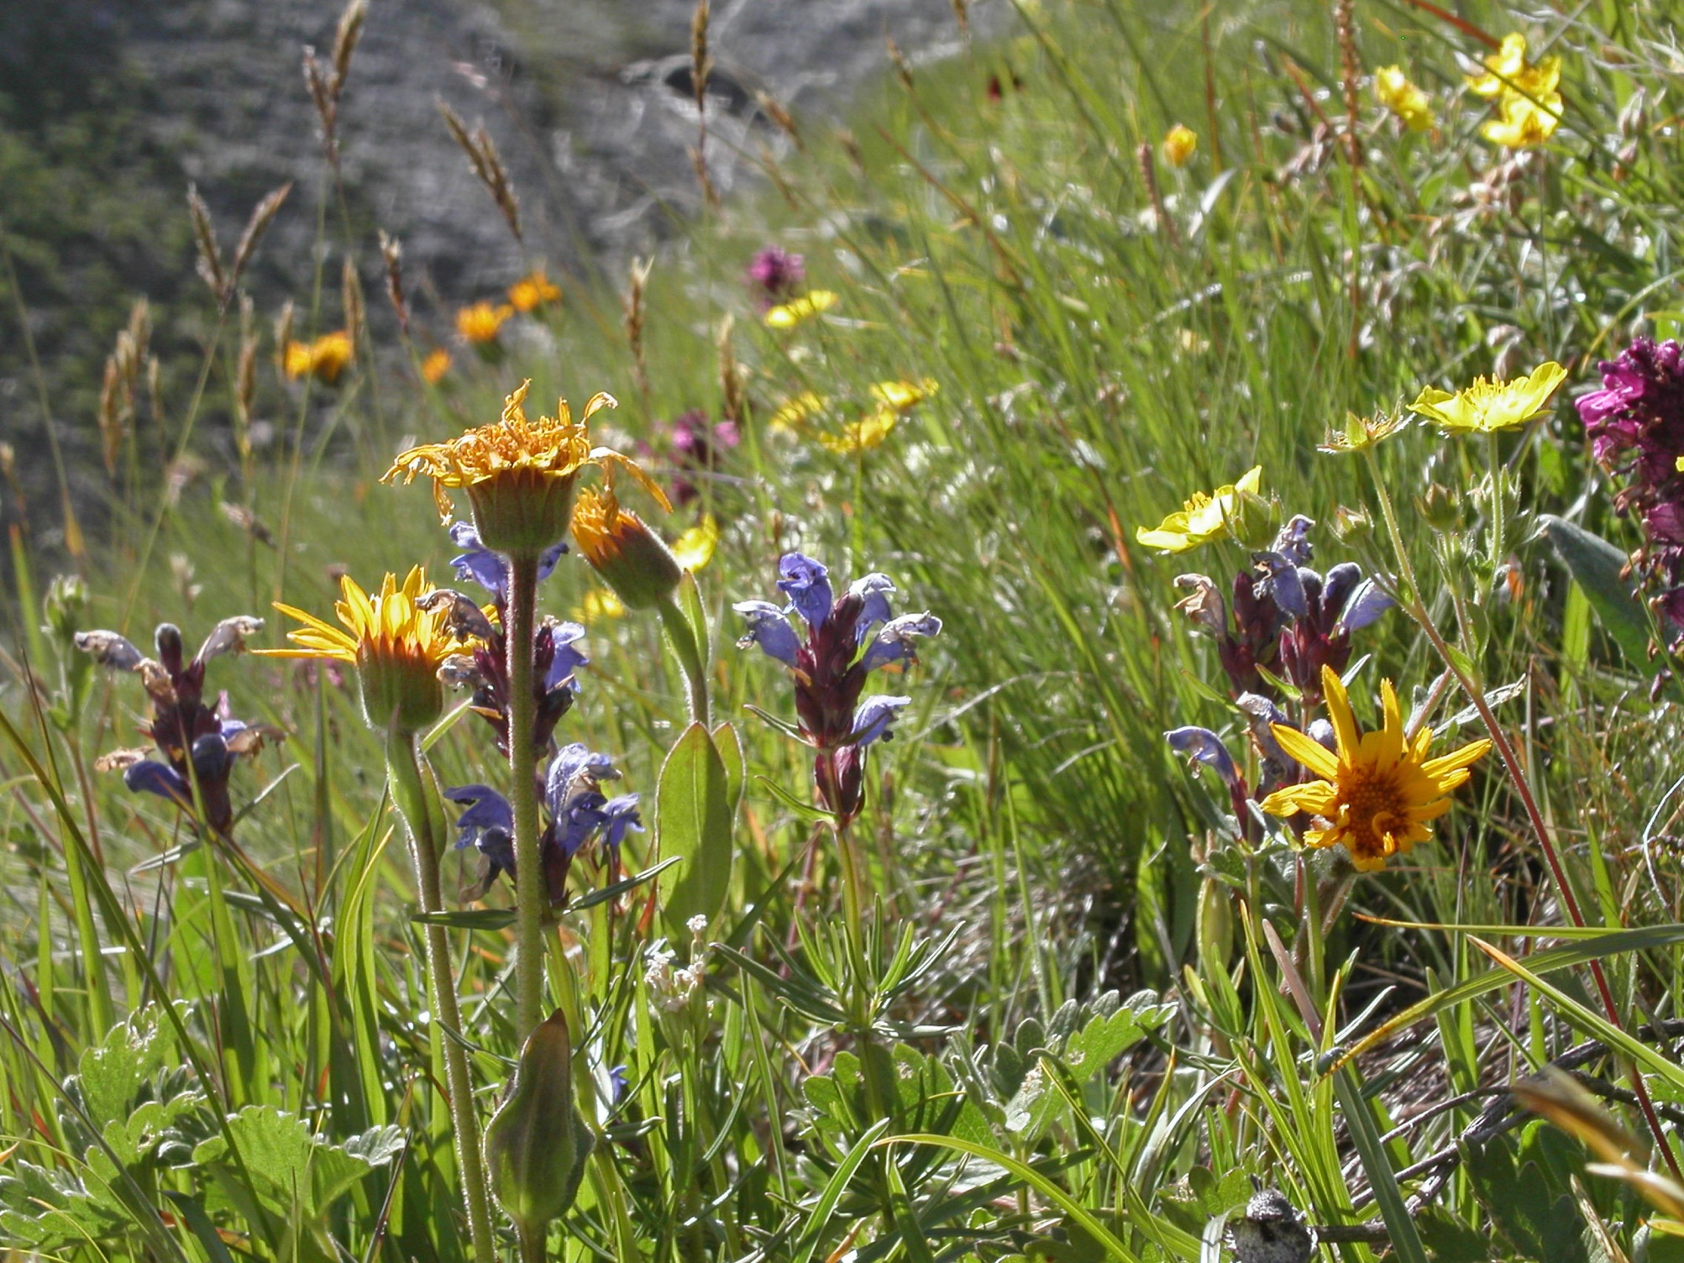
Kategorie: Instrumentell Foto: Christian Körner
Vielfältige Ökosysteme weisen eine deutlich höhere Stabilität auf und sind besser für die Zukunft gerüstet.
Notes:
Instrumentelles Argument: Biodiversität ist wertvoll, weil der Mensch vollständig abhängig ist von den Ressourcen und Leistungen, die die Biosphäre mit ihrer Vielfalt bereithält. Im Fokus sind die Beiträge der Natur für den Menschen (Nature’s Contributions to People, NCPs, Diaz et al. 2018).
Weiterführende Literatur:
Isbell, F. et al. 2011. High plant diversity is needed to maintain ecosystem services. Nature 477:199–202.
Isbell, F. et al. 2015. Biodiversity increases the resistance of ecosystem productivity to climate extremes. Nature 526:574–577.
Hautier, Y., D. Tilman, F. Isbell, E. W. Seabloom, E. T. Borer, and P. B. Reich. 2015. Anthropogenic environmental changes affect ecosystem stability via biodiversity. Science 348:336–340. Available from http://www.sciencemag.org/content/348/6232/336.abstract%5Cnhttp://www.sciencemag.org/content/348/6232/336.full.pdf.
Cardinale, B. J. et al. 2012. Biodiversity loss and its impact on humanity. Nature 486:59–67.
Elmqvist, T., C. Folke, M. Nystrom, G. Peterson, J. Bengtsson, B. Walker, and J. Norberg. 2003. Response diversity, ecosystem change, and resilience. Frontiers in Ecology and the Environment 1:488–494.
Allan, E. et al. 2013. A comparison of the strength of biodiversity effects across multiple functions. Oecologia 173:223-237.
Soliveres, S. et al. 2016. Locally rare species influence grassland ecosystem multifunctionality. Philosophical Transactions of the Royal Society B: Biological Sciences 371.
Mouillot, D., D. R. Bellwood, C. Baraloto, J. Chave, and R. Galzin. 2013. Rare Species Support Vulnerable Functions in High- Diversity Ecosystems. PLoS Biology 11.
Schmid, B. 2003. Die funktionelle Bedeutung der Artenvielfalt. Biologie Unserer Zeit 2003.

Slide 13
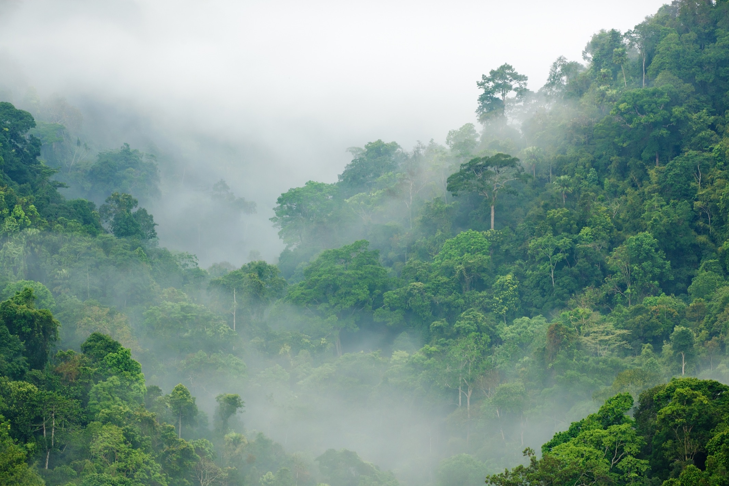
Kategorie: Instrumentell Foto: Stephane Bidouze, shutterstock
Vielfältige Ökosysteme sind Netzwerke des Lebens. Sie schaffen und erhalten Räume für Lebewesen, die direkt oder indirekt einen Nutzen für uns Menschen haben.
Notes:
Instrumentelles Argument: Biodiversität ist wertvoll, weil der Mensch vollständig abhängig ist von den Ressourcen und Leistungen, die die Biosphäre mit ihrer Vielfalt bereithält. Im Fokus sind die Beiträge der Natur für den Menschen (Nature’s Contributions to People, NCPs, Diaz et al. 2018).
NCP 1: Schaffung und Erhalt von Lebensräumen
Brauman, KA, Garibaldi LA, Polasky S, Zayas C. et al. (2019) Chapter 2.3. Status and Trends -Nature’s Contributions to People (NCP) IPBES Global Assessment on Biodiversity and Ecosystem Services. Draft: https://ipbes.net/sites/default/files/ipbes_global_assessment_chapter_2_3_ncp_unedited_31may.pdf
Cardinale B.J., Duffy E., Gonzalez A., Hooper D.U., Perrings C., Venail P., Narwani A., Mace G.M., Tilman D., Wardle D.A., Kinzig A.P., Daily G.C., Loreau M., Grace J.B., Larigauderie A., Srivastava D.S., Naeem S. (2012): Biodiversity loss and its impact on humanity. Nature 486: 59-67.
Diaz et al (2017) Assessing nature’s contributions to people, Science 359, 270 (NCP 1-18)
Martín-López, B., et al. Chapter 2: Nature’s contributions to people and quality of life. In IPBES (2018): The IPBES regional assessment report on biodiversity and ecosystem services for Europe and Central Asia. Rounsevell, M., Fischer, M., Torre-Marin Rando, A. and Mader, A. (eds.). Secretariat of the Intergovernmental Science-Policy Platform on Biodiversity and Ecosystem Services, Bonn, Germany, pp. 57-185
Myers, N (1993) Biodiversity and the precautionary principle. Ambio, 22, 74-79
Naeem, S. et al (2009) Biodiversity, Ecosystem Functioning, and Human Well-Being: an ecological and economic perspective
TEEB (2010): The Economics of Ecosystems and Biodiversity Ecological and Economic Foundations. Edited by Pushpam Kumar. Earthscan, London and Washington

Slide 14
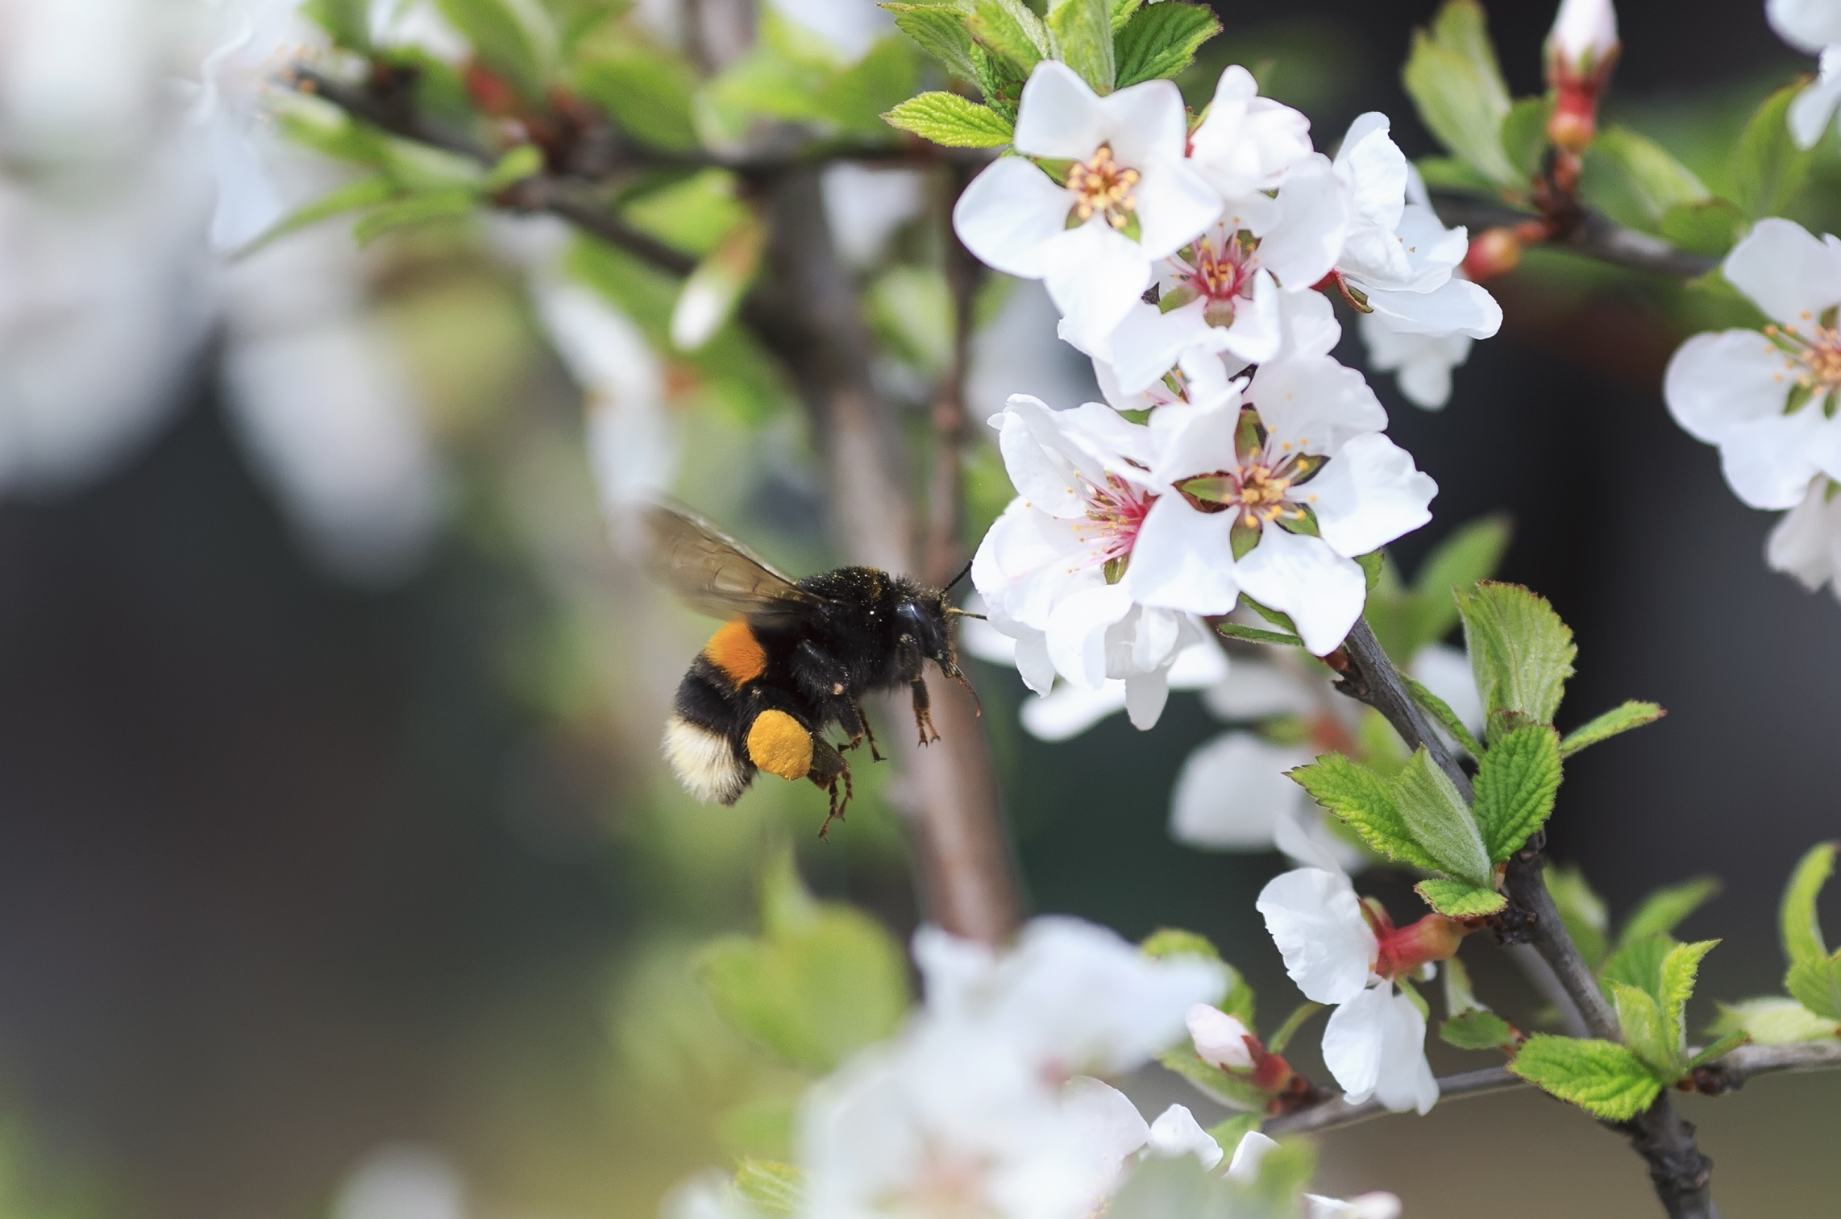
Kategorie: Instrumentell Foto: Natalia Bachkova, shutterstock
Eine Vielfalt an Tieren ermöglicht und fördert die Bestäubung und Verbreitung von Samen.
30% des weltweiten landwirtschaftlichen Ertrags hängt von tierischer Bestäubung ab.
Notes:
Instrumentelles Argument: Biodiversität ist wertvoll, weil der Mensch vollständig abhängig ist von den Ressourcen und Leistungen, die die Biosphäre mit ihrer Vielfalt bereithält. Im Fokus sind die Beiträge der Natur für den Menschen (Nature’s Contributions to People, NCPs, Diaz et al. 2018).
NCP 2: Bestäubung und Ausbreitung von Samen u.ä.
Weiterführende Literatur:
Akademien der Wissenschaften Schweiz (2014): Bienen und andere Bestäuber: Bedeutung für Landwirtschaft und Biodiversität. Swiss Academies Factsheets 9 (1).
IPBES (2016): The assessment report of the Intergovernmental Science-Policy Platform on Biodiversity and Ecosystem Services on pollinators, pollination and food production. S.G. Potts, V. L. Imperatriz-Fonseca, and H. T. Ngo (eds). Secretariat of the Intergovernmental Science-Policy Platform on Biodiversity and Ecosystem Services, Bonn, Germany. 552 pages.
Potts S. G. et al., (2016). Safeguarding pollinators and their values to human well-being. Nature 540: 220-229. doi: 10.1038/nature20588
Sutter Louis, Herzog Felix, Dietemann Vincent, Charrière Jean-Daniel, Albrecht Matthias (2017) Nachfrage, Angebot und Wert der Insektenbestäubung in der Schweizer Landwirtschaft. Agrarforschung Schweiz 8 (9): 332-339

Slide 15
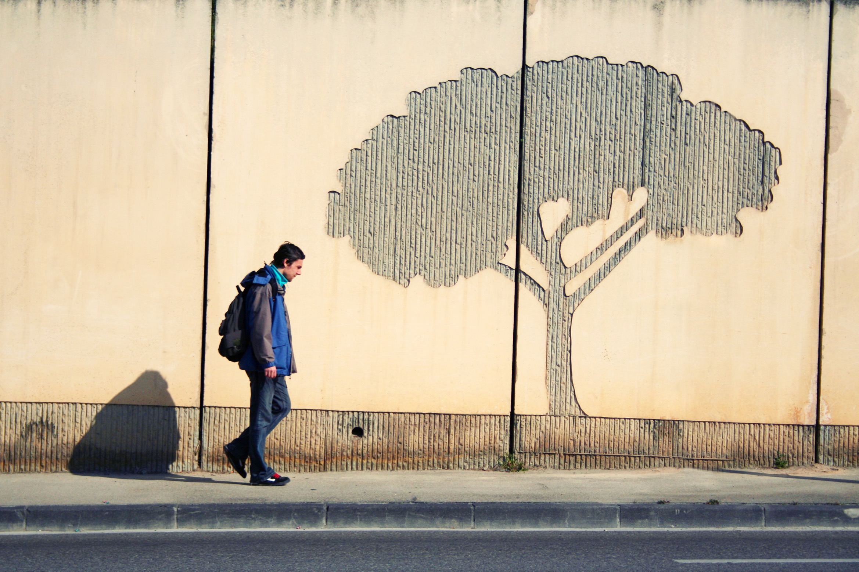
Kategorie: Instrumentell Foto: Adela Nistora, Environment & me / EEA
Ökosysteme erhalten und verbessern die Luftqualität, indem sie Schadstoffe aufnehmen und abbauen.
Notes:
Instrumentelles Argument: Biodiversität ist wertvoll, weil der Mensch vollständig abhängig ist von den Ressourcen und Leistungen, die die Biosphäre mit ihrer Vielfalt bereithält. Im Fokus sind die Beiträge der Natur für den Menschen (Nature’s Contributions to People, NCPs, Diaz et al. 2018).
NCP 3: Regulierung der Luftqualität
Weiterführende Literatur:
Lelieveld, J., Butler, T., Crowley, J. et al. Atmospheric oxidation capacity sustained by a tropical forest. Nature 452, 737–740 (2008). https://doi.org/10.1038/nature06870
Obrist, D., Agnan, Y., Jiskra, M. et al. Tundra uptake of atmospheric elemental mercury drives Arctic mercury pollution. Nature 547, 201–204 (2017). https://doi.org/10.1038/nature22997

Slide 16

Ökosysteme regulieren das Klima,
beispielsweise indem sie Kohlenstoff
speichern und zur Wolkenbildung beitragen.
Kategorie: Instrumentell Foto: Murat İbranoğlu, NATURE@work / EEA
Notes:
Instrumentelles Argument: Biodiversität ist wertvoll, weil der Mensch vollständig abhängig ist von den Ressourcen und Leistungen, die die Biosphäre mit ihrer Vielfalt bereithält. Im Fokus sind die Beiträge der Natur für den Menschen (Nature’s Contributions to People, NCPs, Diaz et al. 2018).
NCP 4: Regulierung des Klimas
Weiterführende Literatur:
P. Ciais, in Climate Change 2013 The Physical Science Basis, T. Stocker, D. Qin, G.-K. Platner, Eds. (Cambridge University Press, 2013), pp. 465-570.
Pöschl U., et al. (2010) Rainforest Aerosols as Biogenic Nuclei of Clouds and Precipitation in the Amazon Science, 329: 1513-1516 https://doi.org/10.1126/science.1191056

Slide 17
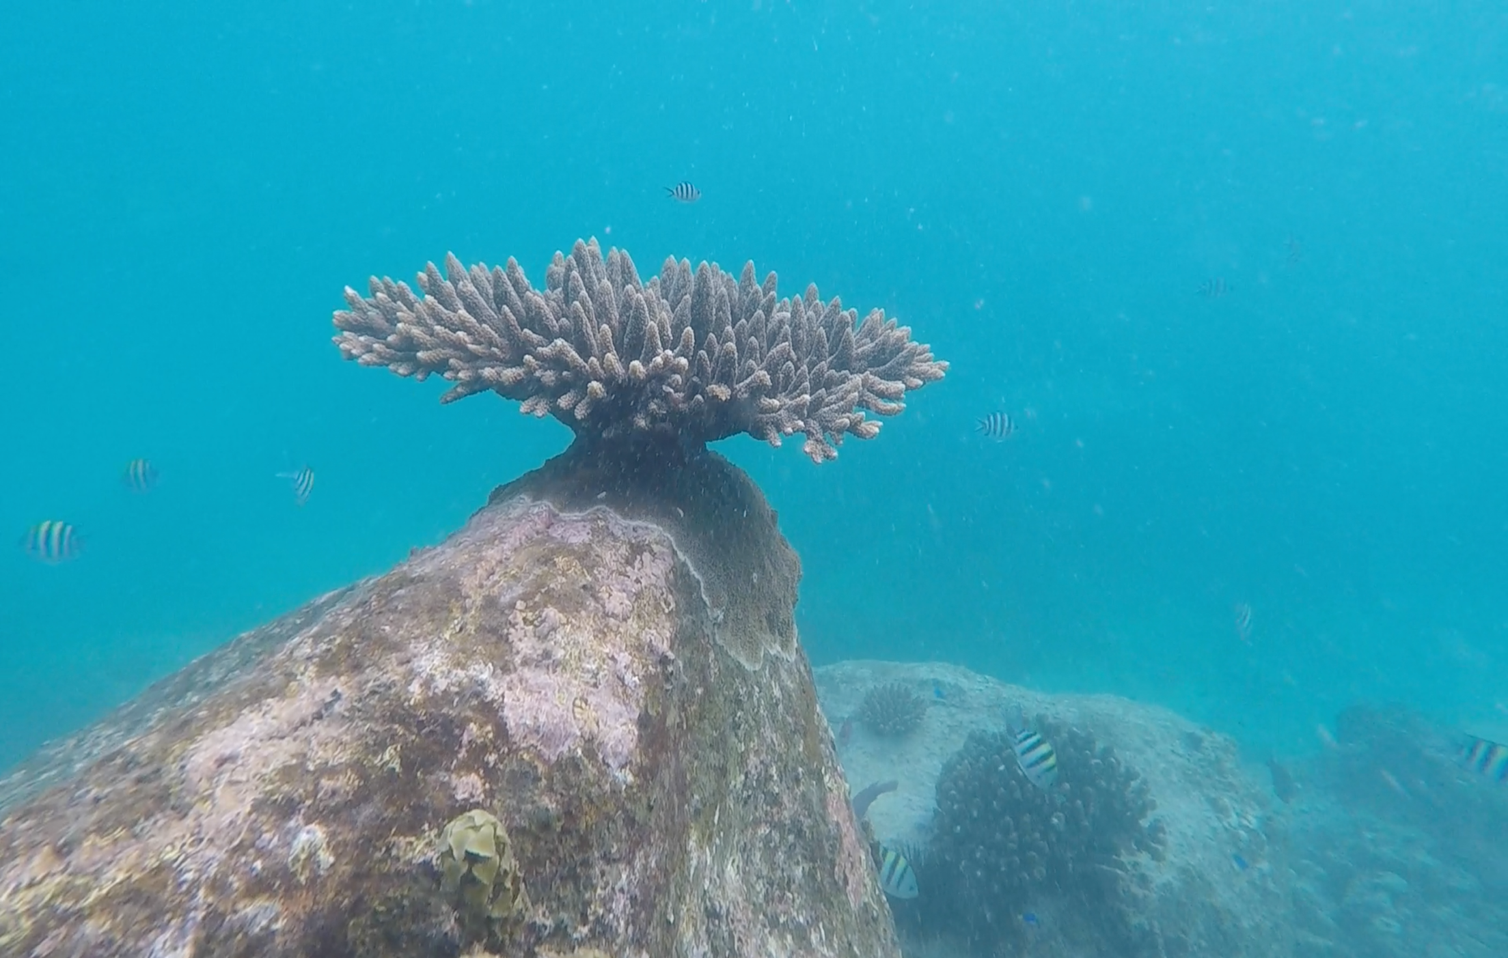
Pflanzen regulieren den CO₂-Gehalt der Atmosphäre und damit den pH-Wert des Meereswassers. Versauern die Ozeane, sterben kalkbildende Organismen wie Korallen, die als Riffe Küstenschutz bieten und ein einzigartiger Lebensraum sind.
Kategorie: Instrumentell Foto: Simon Klaus
Notes:
Instrumentelles Argument: Biodiversität ist wertvoll, weil der Mensch vollständig abhängig ist von den Ressourcen und Leistungen, die die Biosphäre mit ihrer Vielfalt bereithält. Im Fokus sind die Beiträge der Natur für den Menschen (Nature’s Contributions to People, NCPs, Diaz et al. 2018).
NCP 5: Regulierung der Meeresversauerung
Weiterführende Literatur:
McCulloch, M., D’Olivo, J., Falter, J. et al. Coral calcification in a changing World and the interactive dynamics of pH and DIC upregulation. Nat Commun 8, 15686 (2017). https://doi.org/10.1038/ncomms15686

Slide 18

Ökosysteme filtern Partikel, Schadstoffe, Krankheitserreger und Nährstoffe aus dem Wasser und liefern Menschen Trinkwasser und sauberes Wasser zum Baden.
Kategorie: Instrumentell Foto: Izabela Urbaniak, WaterPIX / EEA
Notes:
Instrumentelles Argument: Biodiversität ist wertvoll, weil der Mensch vollständig abhängig ist von den Ressourcen und Leistungen, die die Biosphäre mit ihrer Vielfalt bereithält. Im Fokus sind die Beiträge der Natur für den Menschen (Nature’s Contributions to People, NCPs, Diaz et al. 2018).
NCP 6: Regulierung der Süsswassermenge und NCP 7: Regulierung der Qualität von Süsswasservorkommen und Küstengewässern
Weiterführende Literatur:
Brauman, K.A. (2015) Hydrologic ecosystem services: linking ecohydrologic processes to human well-being in water research and watershed management WIREs Water, 2:345–358. doi: 10.1002/wat2.1081
Brauman K.A., Daily G.C., Ka’eo Duarte T., Mooney H.A. (2007) The Nature and Value of Ecosystem Services: An Overview Highlighting Hydrologic Services, Annual Review of Environment and Resources 2007 32:1, 67-98, https://doi.org/10.1146/annurev.energy.32.031306.102758
Cardinale, B. (2011) Biodiversity improves water quality through niche partitioning. Nature 472, 86–89. https://doi.org/10.1038/nature09904

Slide 19
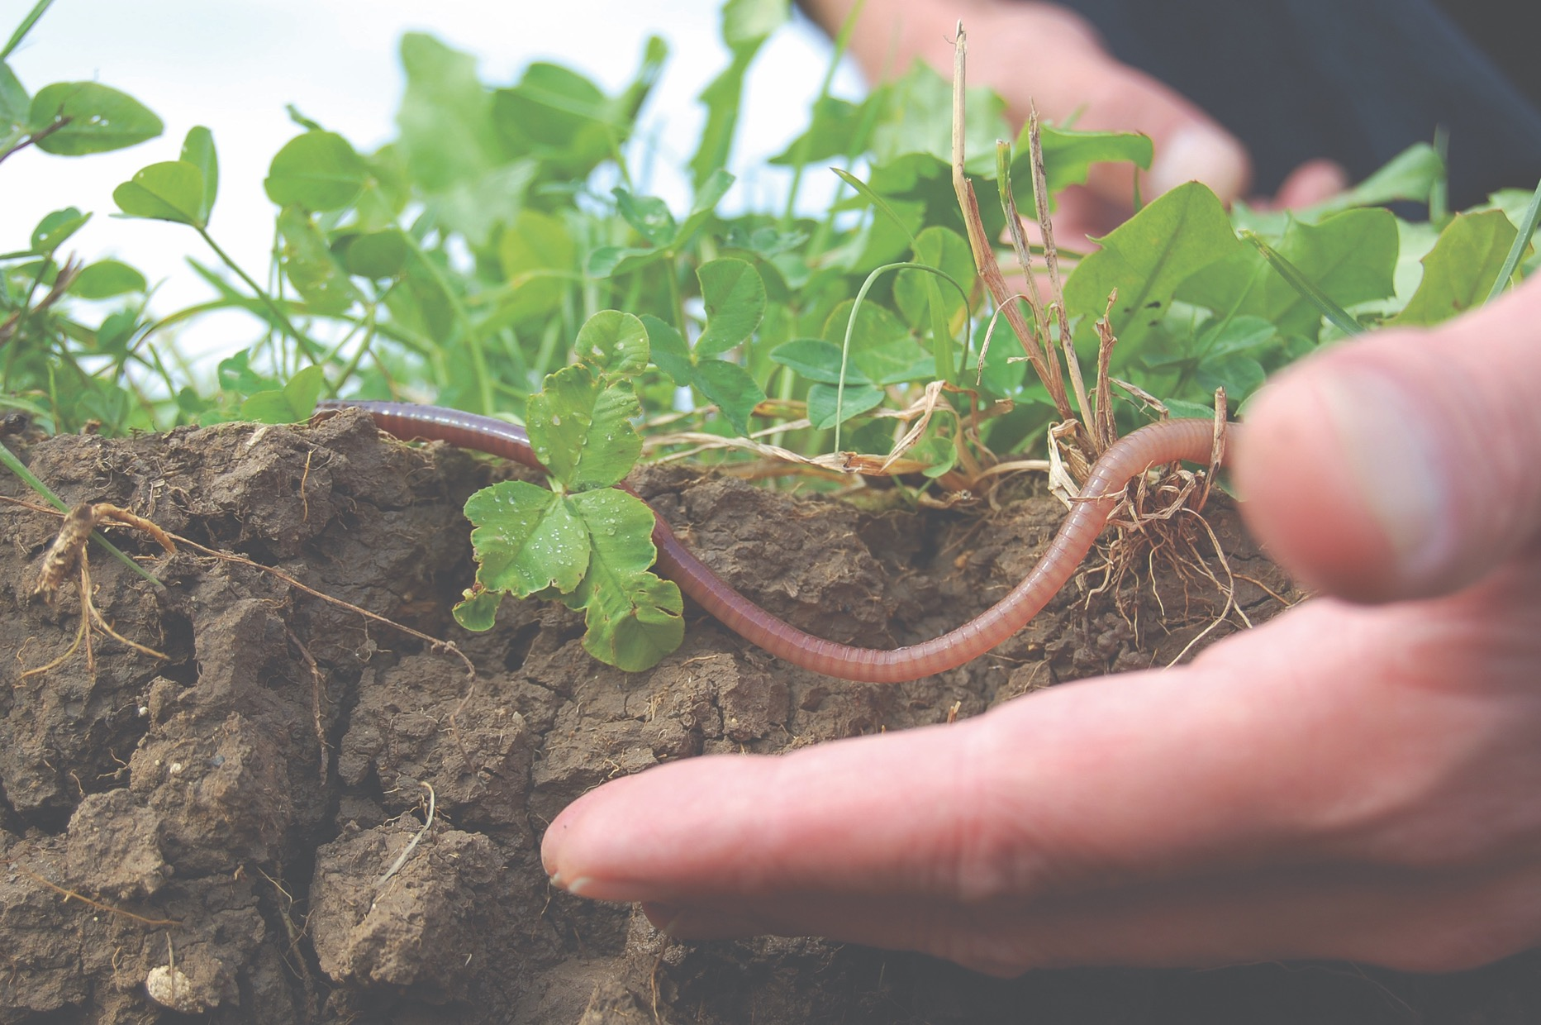
Kategorie: Instrumentell Foto: Thomas Alföldi, FIBL
Eine Vielfalt an Organismen ist massgeblich an der Bodenbildung, seiner Erhaltung und
an der Bodenfruchtbarkeit beteiligt.
Notes:
Instrumentelles Argument: Biodiversität ist wertvoll, weil der Mensch vollständig abhängig ist von den Ressourcen und Leistungen, die die Biosphäre mit ihrer Vielfalt bereithält. Im Fokus sind die Beiträge der Natur für den Menschen (Nature’s Contributions to People, NCPs, Diaz et al. 2018).
NCP 8: Aufbau, Schutz und Dekontamination von Böden
Weiterführende Literatur:
Dybzinski, R., Fargione, J.E., Zak, D.R. et al. Soil fertility increases with plant species diversity in a long-term biodiversity experiment. Oecologia 158, 85–93 (2008). https://doi.org/10.1007/s00442-008-1123-x
Fu, B. et al. (2011) Assessing the soil erosion control service of ecosystems change in the Loess Plateau of China, Ecological Complexity 8:284-293, doi:10.1016/j.ecocom.2011.07.003
Mäder, P., Fliessbach, A., Dubois, D., Gunst, L., Fried, P., Niggli, U., 2002. Soil fertility and biodiversity in organic farming. Science 296, 1694-1697.
Wall, D., Bardgett, R. & Kelly, E. Biodiversity in the dark. Nature Geosci 3, 297–298 (2010). https://doi.org/10.1038/ngeo860
Wall, D., Nielsen, U. & Six, J. Soil biodiversity and human health. Nature 528, 69–76 (2015). https://doi.org/10.1038/nature15744

Slide 20
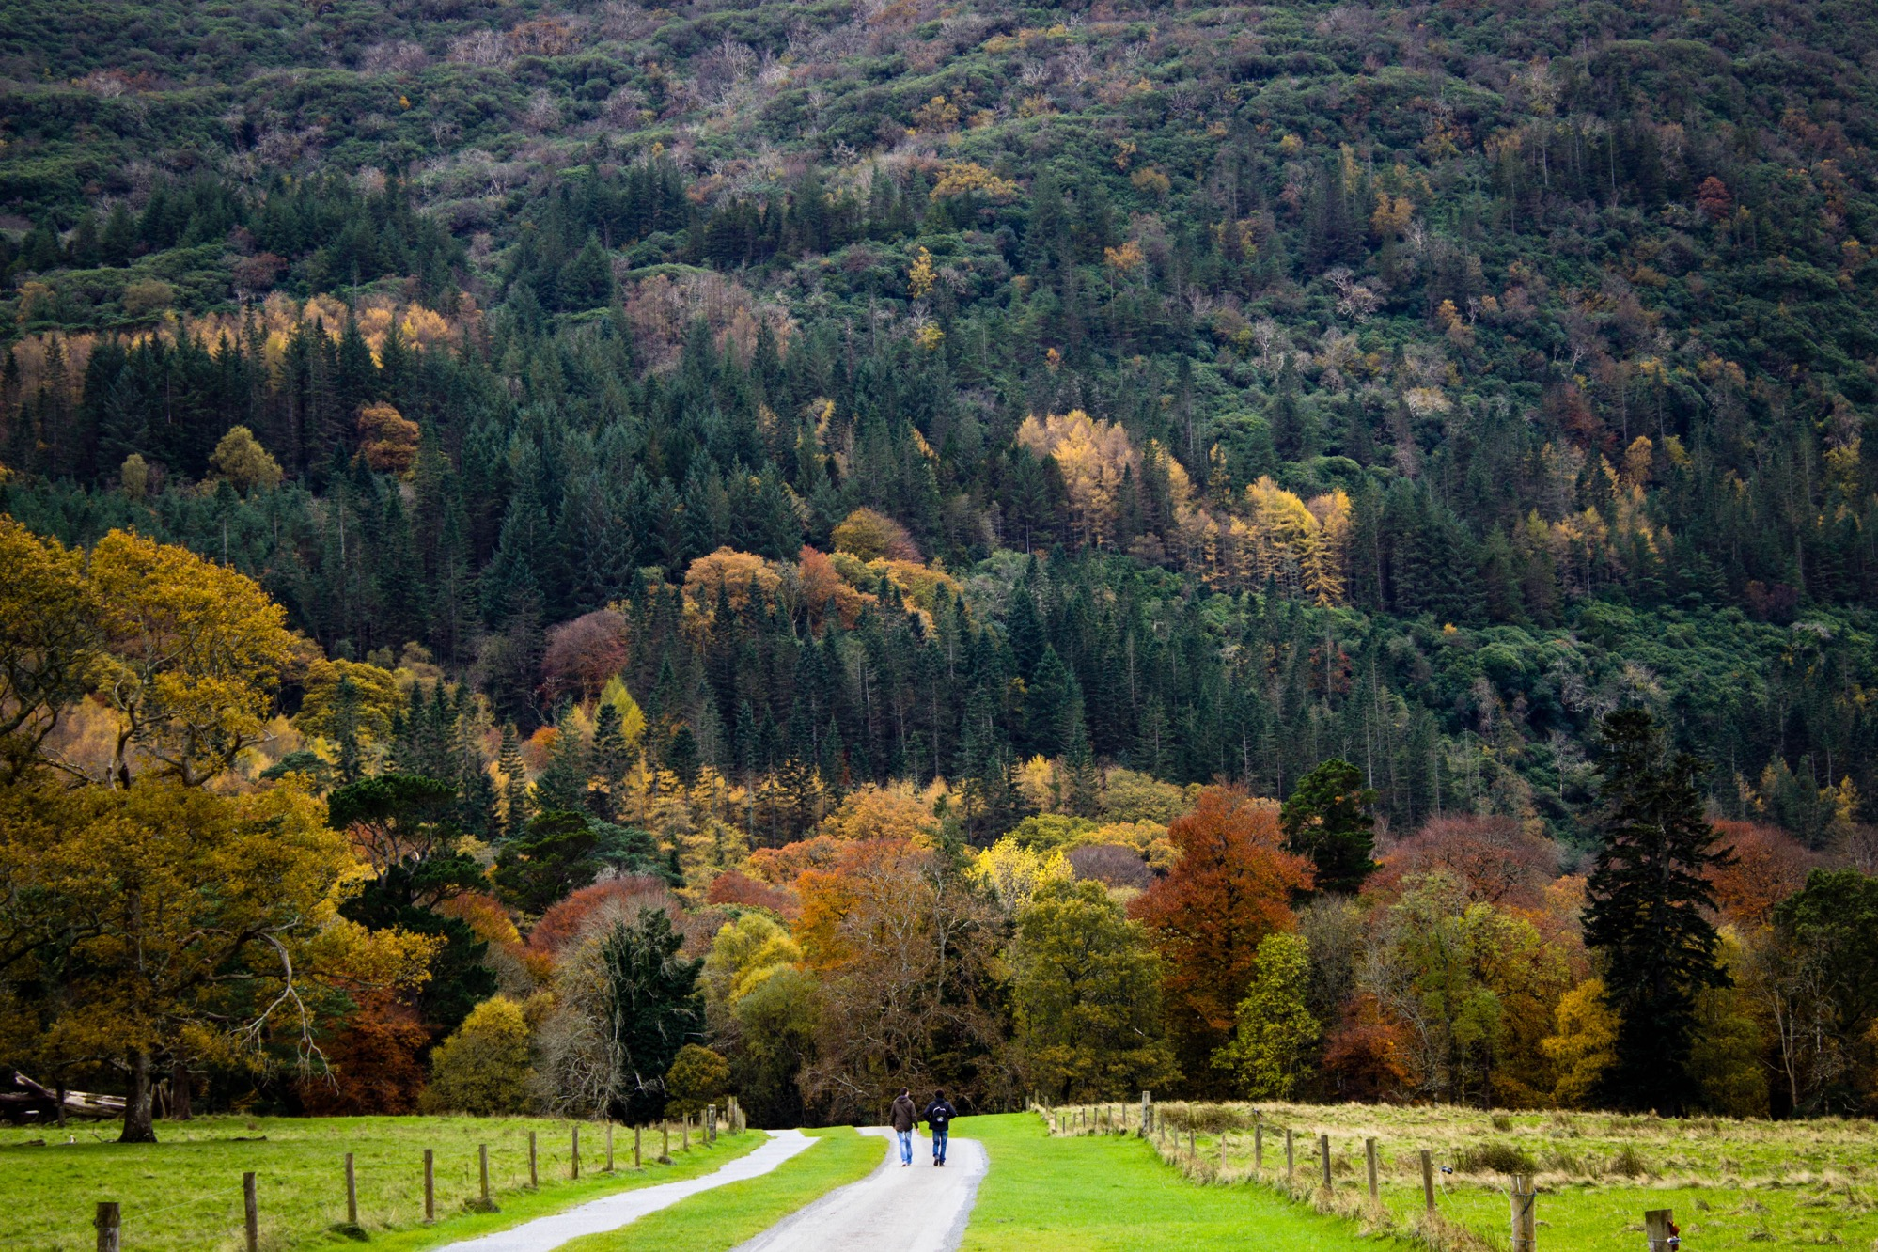
Intakte Lebensräume schützen uns vor Naturkatastrophen, z.B. Bergwälder
vor Lawinen und Erdrutschen.
Kategorie: Instrumentell Foto: Juan Carlos Farias Pardo, Nature@work / EEA
Notes:
Instrumentelles Argument: Biodiversität ist wertvoll, weil der Mensch vollständig abhängig ist von den Ressourcen und Leistungen, die die Biosphäre mit ihrer Vielfalt bereithält. Im Fokus sind die Beiträge der Natur für den Menschen (Nature’s Contributions to People, NCPs, Diaz et al. 2018).
NCP 9: Regulierung von Gefahren und Extremereignissen
Weiterführende Literatur:
Stokes, A., Douglas, G.B., Fourcaud, T. et al. Ecological mitigation of hillslope instability: ten key issues facing researchers and practitioners. Plant Soil 377, 1–23 (2014). https://doi.org/10.1007/s11104-014-2044-6
Saleh F, Weinstein MP (2016) The role of nature-based infrastructure (NBI) in coastal resiliency planning: A literature review. Journal of environmental management 183: 1088-1098, https://doi.org/10.1016/j.jenvman.2016.09.077
Marois DE, Mitsch WJ (2015) Coastal protection from tsunamis and cyclones provided by mangrove wetlands – a review. Int J Biodiver Sci Ecosyst Serv Manag 11:71–83 https://doi.org/10.1080/21513732.2014.997292

Slide 21

Kategorie: Instrumentell Foto: JHDT Productions, shutterstock
Biodiversität reguliert Organismen, die für Menschen sowie ihre Nutzpflanzen und -tiere schädlich sind.
Notes:
Instrumentelles Argument: Biodiversität ist wertvoll, weil der Mensch vollständig abhängig ist von den Ressourcen und Leistungen, die die Biosphäre mit ihrer Vielfalt bereithält. Im Fokus sind die Beiträge der Natur für den Menschen (Nature’s Contributions to People, NCPs, Diaz et al. 2018).
NCP 10: Regulierung von Schädlingen und Krankheiten, z.B. natürliche Schädlingskontrolle in der Landwirtschaft; Reduktion des Risikos von Infektionskrankheiten beim Menschen
Weiterführende Literatur:
FAO, (2015) “Global animal disease intelligence report”, http://www.fao.org/3/a-i7687e.pdf
Jones, K., Patel, N., Levy, M. et al. Global trends in emerging infectious diseases. Nature 451, 990–993 (2008). https://doi.org/10.1038/nature06536
Kolby JE, Daszak P. 2016. The emerging amphibian fungal disease, chytridiomycosis: a key example of the global phenomenon of wildlife emerging infectious diseases. Microbiol Spectrum4(3):EI10-0004-2015.doi:10.1128/microbiolspec.EI10-0004-2015
Peterson M. N. et al. (2010) Rearticulating the myth of human–wildlife conflict. Conservation Letters 3, 74-82 https://doi.org/10.1111/j.1755-263X.2010.00099.x
https://www.ecohealthalliance.org/publications

Slide 22
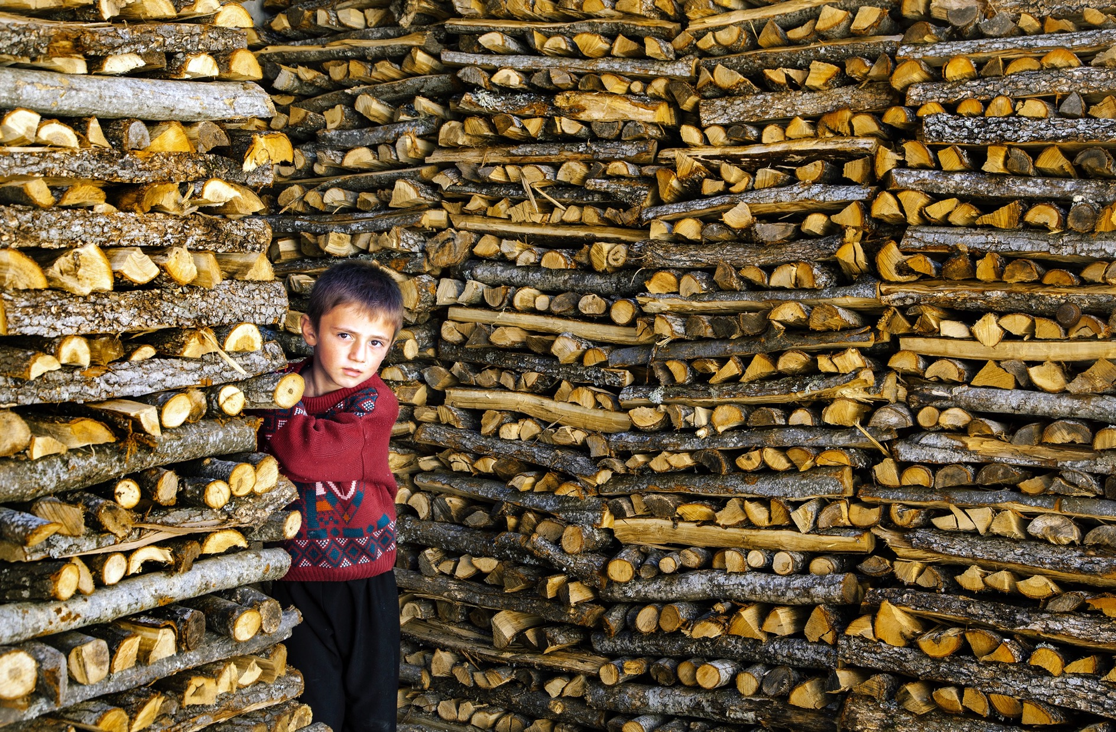
Ökosysteme produzieren Biomasse, die als Brennstoff dient.
Kategorie: Instrumentell Foto: Ali Acar, Sustainably Yours / EEA
Notes:
Instrumentelles Argument: Biodiversität ist wertvoll, weil der Mensch vollständig abhängig ist von den Ressourcen und Leistungen, die die Biosphäre mit ihrer Vielfalt bereithält. Im Fokus sind die Beiträge der Natur für den Menschen (Nature’s Contributions to People, NCPs, Diaz et al. 2018).
NCP 11: Energie
Weiterführende Literatur:
Cole A et al. (2016) From macroalgae to liquid fuel via waste-water remediation, hydrothermal upgrading, carbon dioxide hydrogenation and hydrotreating. Energy & Environmental Science, 9, 1828-1840 https://doi.org/10.1039/C6EE00414H
Gasparatos A. et al.(2011), Biofuels, ecosystem services and human wellbeing: Putting biofuels in the ecosystem services narrative, Agriculture, Ecosystems & Environment 142, 111. https://doi.org/10.1016/j.agee.2011.04.020
Yamamoto H (2008) Global Bioenergy Resources and Utilization Technologies. In: Monitz EJ, Climate Change and Energy Pathways for the Mediterranean Workshop Proceedings (2008), vol. 15, pp. 101- 111. https://link.springer.com/chapter/10.1007/978-1-4020-5774-8_6

Slide 23
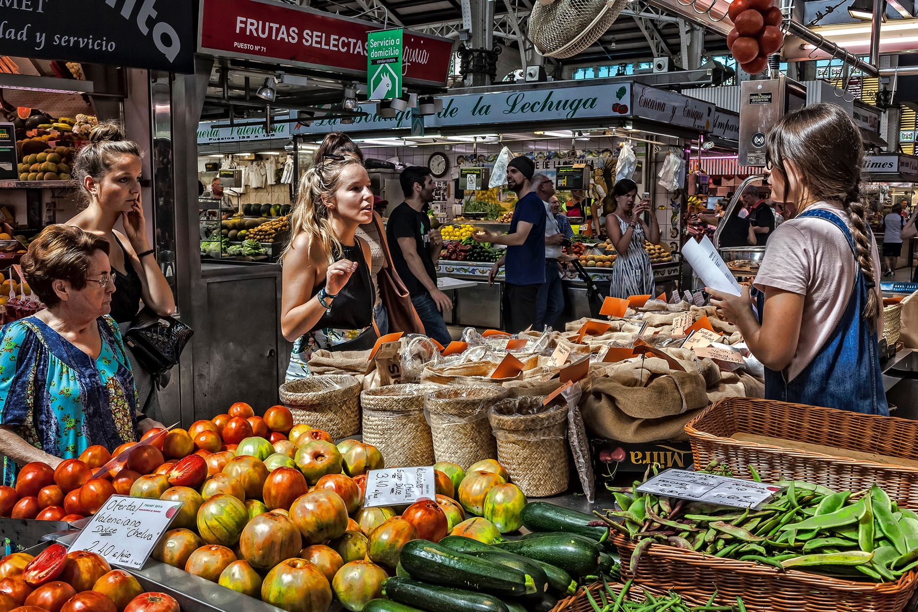
Kategorie: Instrumentell Foto: Ali Acar, Sustainably Yours / EEA
Wildlebende, domestizierte oder kultivierte Organismen dienen den Menschen als Nahrung.
Notes:
Instrumentelles Argument: Biodiversität ist wertvoll, weil der Mensch vollständig abhängig ist von den Ressourcen und Leistungen, die die Biosphäre mit ihrer Vielfalt bereithält. Im Fokus sind die Beiträge der Natur für den Menschen (Nature’s Contributions to People, NCPs, Diaz et al. 2018).
NCP 12: Nahrungs- und Futtermittel
Weiterführende Literatur:
FAO, “The state of food and agriculture” (2019). http://www.fao.org/3/ca6030en/ca6030en.pdf
FAO, “The state of world fisheries and aquaculture” (2018). http://www.fao.org/3/i9540en/I9540EN.pdf
Renard, D., Tilman, D., 2019. National food production stabilized by crop diversity. Nature 571, 257-260.
Schulp C.J.E, Thuiller W., Verburg, P.H. (2014) Wild food in Europe: A synthesis of knowledge and data of terrestrial wild food as an ecosystem service. Ecological Economics 105: 292-305. https://doi.org/10.1016/j.ecolecon.2014.06.018

Slide 24
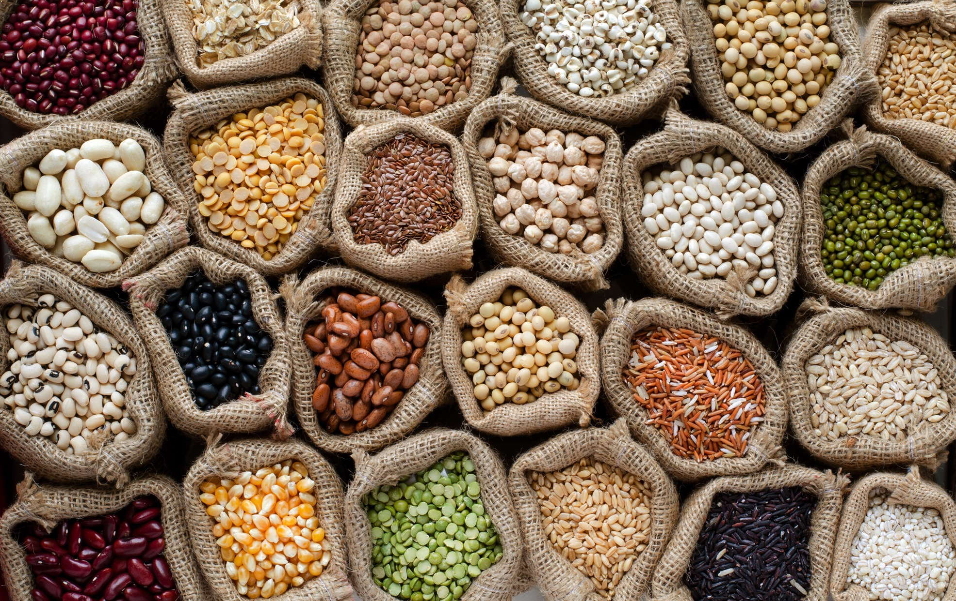
Die genetische Vielfalt von wildlebenden Arten ist ein wichtiges Reservoir für die Züchtung angepasster Pflanzensorten
und Nutztierrassen und trägt somit zur Ernährungssicherheit bei.
Kategorie: Instrumentell Foto:Nopparat Promtha, shutterstock
Notes:
Instrumentelles Argument: Biodiversität ist wertvoll, weil der Mensch vollständig abhängig ist von den Ressourcen und Leistungen, die die Biosphäre mit ihrer Vielfalt bereithält. Im Fokus sind die Beiträge der Natur für den Menschen (Nature’s Contributions to People, NCPs, Diaz et al. 2018).
Die Vielfalt der Kulturpflanzen und Nutztiere ist unsere Versicherung, dass auch in 50 oder 100 Jahren noch eine Auswahl von Nahrungsmitteln bereit steht, die unter veränderten Umweltbedingungen wachsen und die Bedürfnisse der Menschen abdecken.
Weiterführende Literatur:
FAO. 2019. The State of the World’s Biodiversity for Food and Agriculture, J. Bélanger & D. Pilling (eds.). FAO Commission on Genetic Resources for Food and Agriculture Assessments. Rome. 572 pp. (http://www.fao.org/3/CA3129EN/CA3129EN.pdf)

Slide 25
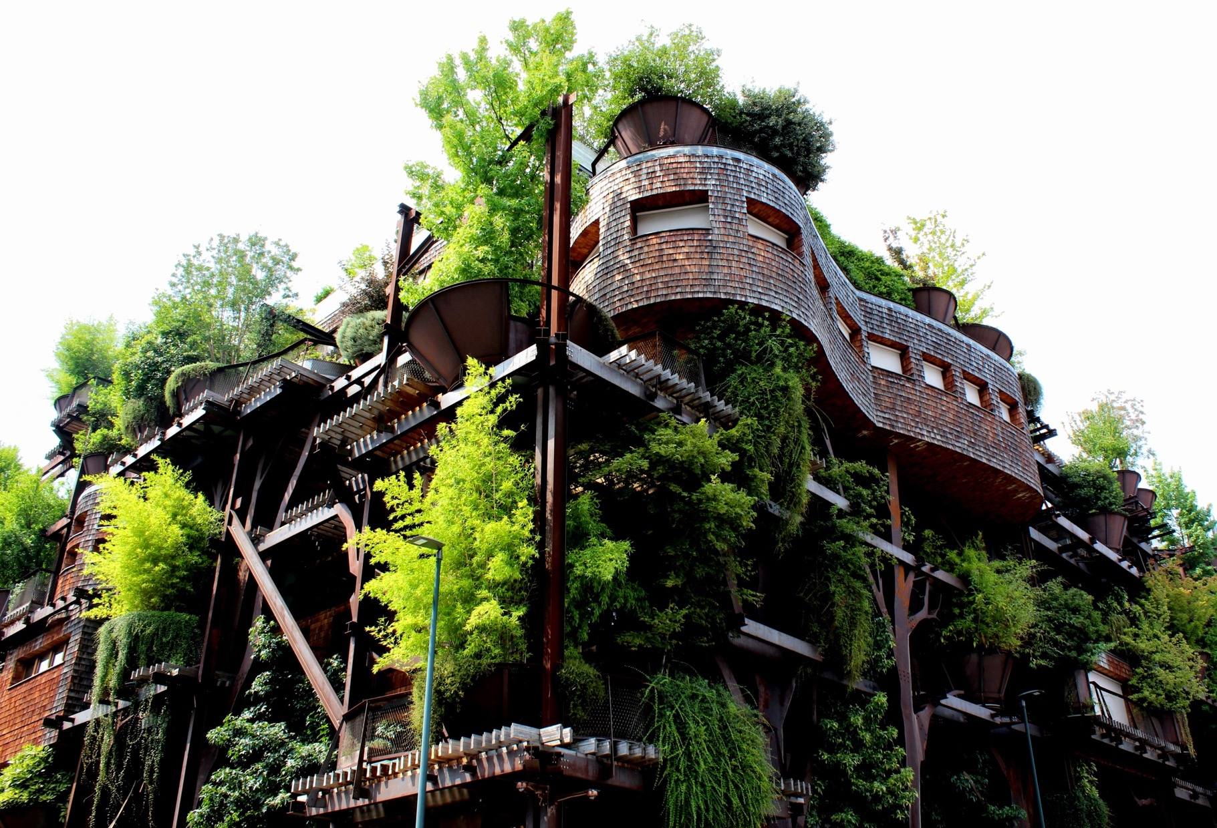
Kategorie: Instrumentell Foto: Giulia Soriente , My City / EEA
Organismen liefern zahlreiche Materialien, mit denen die Menschen bauen, sich einkleiden oder schmücken.
Notes:
Instrumentelles Argument: Biodiversität ist wertvoll, weil der Mensch vollständig abhängig ist von den Ressourcen und Leistungen, die die Biosphäre mit ihrer Vielfalt bereithält. Im Fokus sind die Beiträge der Natur für den Menschen (Nature’s Contributions to People, NCPs, Diaz et al. 2018).
NCP 13: Materialien und Unterstützung
Weiterführende Literatur:
Auliya, M., García-Moreno, J., Schmidt, B.R. et al. The global amphibian trade flows through Europe: the need for enforcing and improving legislation. Biodivers Conserv 25, 2581–2595 (2016). https://doi.org/10.1007/s10531-016-1193-8
Candice A. Shoemaker (1994) Plants and Human Culture, Journal of Home & Consumer Horticulture, 1:2-3, 3-7, DOI: 10.1300/J280v01n02_02
Dehnen-Schmutz K. et al.(2007) A century of the ornamental plant trade and its impact on invasion success. Diversity and Distributions 13, 527-534. DOI: 10.1111/j.1472-4642.2007.00359.x
FAO, “The state of food and agriculture” (2019). http://www.fao.org/3/ca6030en/ca6030en.pdf

Slide 26
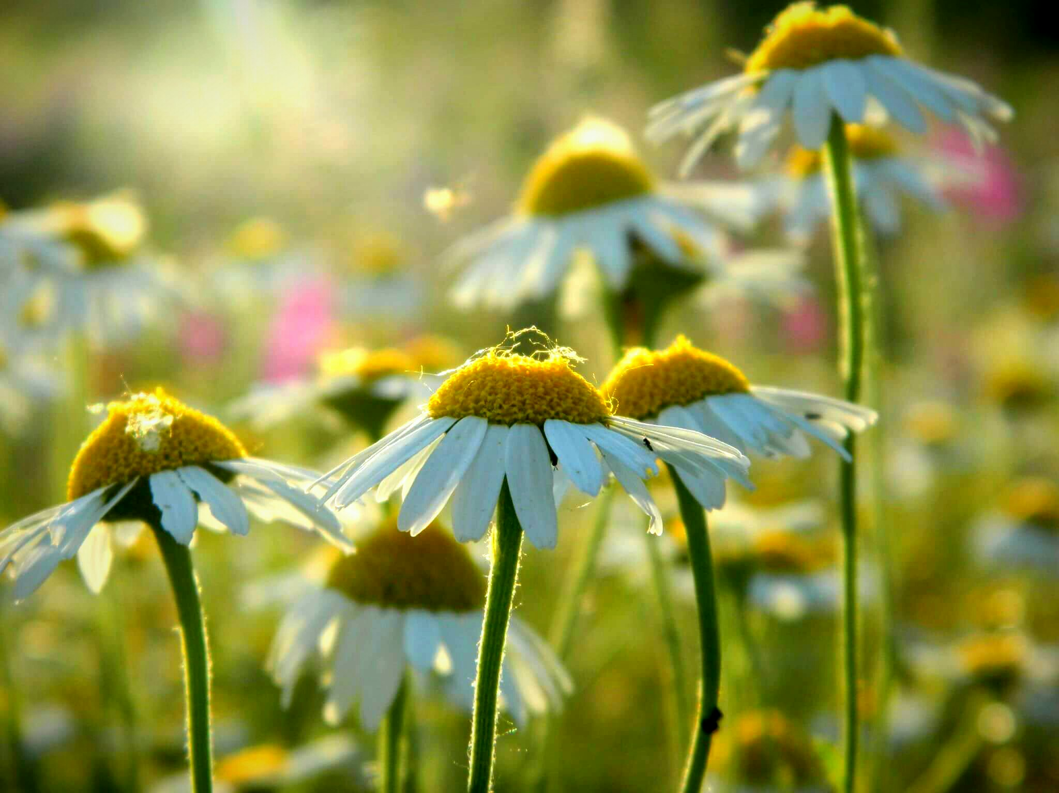
Seit Jahrtausenden verwenden Menschen Heilmittel aus der Natur.
Mehr als 20'000 Arten werden weltweit für pharmakologische Zwecke eingesetzt.
Kategorie: Instrumentell Foto: Magdolna Dinya, Nature@work / EEA
Notes:
Instrumentelles Argument: Biodiversität ist wertvoll, weil der Mensch vollständig abhängig ist von den Ressourcen und Leistungen, die die Biosphäre mit ihrer Vielfalt bereithält. Im Fokus sind die Beiträge der Natur für den Menschen (Nature’s Contributions to People, NCPs, Diaz et al. 2018).
NCP 14: Medizinische, biochemische und genetische Ressourcen
Weiterführende Literatur:
Bernstein AS, Ludwig DS. The Importance of Biodiversity to Medicine. JAMA. 2008;300(19):2297–2299. doi:10.1001/jama.2008.655
Gershell, L., Atkins, J. A brief history of novel drug discovery technologies. Nat Rev Drug Discov 2, 321–327 (2003). https://doi.org/10.1038/nrd1064
James D. McChesney,Sylesh K. Venkataraman,John T. Henri (2007) Plant natural products: Back to the future or into extinction? Phytochemistry 68: 2015-2022 https://doi.org/10.1016/j.phytochem.2007.04.032
Polski, Margaret, 2005. "The institutional economics of biodiversity, biological materials, and bioprospecting," Ecological Economics, Elsevier, vol. 53(4), pages 543-557 https://doi.org/10.1016/j.ecolecon.2004.09.024
Saslis-Lagoudakis, C.H., et al. (2012) Phylogenies reveal predictive power of traditional medicine in bioprospecting. PNAS 109: 15835-15840; https://doi.org/10.1073/pnas.1202242109
Turner N. (2014) Ancient pathways, ancestral knowledge: ethnobotany and ecological wisdom of indigenous peoples of northwestern North America. (McGill-Queen's Press-MQUP).

Slide 27
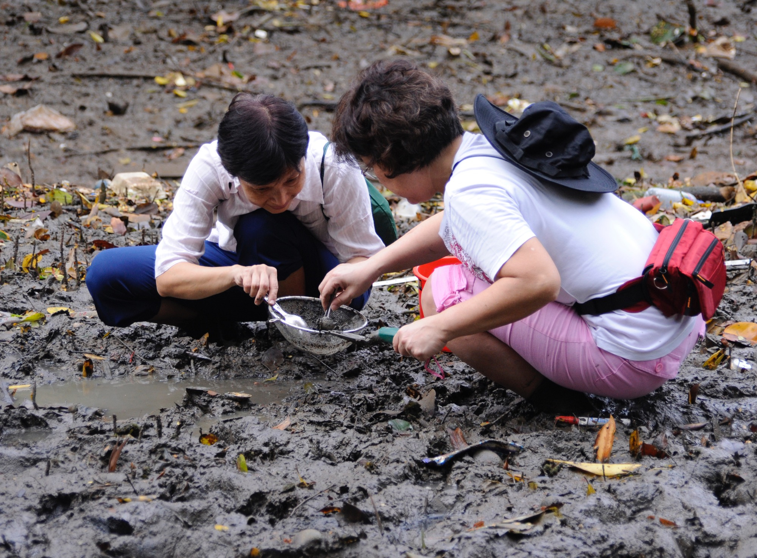
Kategorie: Relational Foto: Ria Ran Mega Marine Survey, Nature@work / EEA
Die Natur ist ein Labor für die Wissenschaft, durch das die Gesellschaft Wissen und Verständnis für die Welt gewinnt.
Notes:
Relationales Argument: Die Beziehung zur Natur ist ein wesentlicher Faktor menschlichen Wohlbefindens. Im Fokus sind die Beiträge der Natur für den Menschen (Nature’s Contributions to People, NCPs, Diaz et al. 2018).
NCP 15: Bildung und Inspiration
Weiterführende Literatur:
Fish R., Church A, Winter M. (2016) Conceptualising cultural ecosystem services: A novel framework for research and critical engagement. Ecosystem Services 21, 208-216. http://dx.doi.org/10.1016/j.ecoser.2016.09.002
Mocior, E., Kruse M. (2016) Educational values and services of ecosystems and landscapes – an overview. Ecological Indicators 60, 137-151. https://doi.org/10.1016/j.ecolind.2015.06.031
Fisch M. (2017) The Nature of Biomimicry: Toward a Novel Technological Culture. Science Technology & Human Values 42, 795 https://doi.org/10.1177/0162243916689599
Gould R.K., Lincoln N.K. (2017) Expanding the suite of Cultural Ecosystem Services to include ingenuity, perspective, and life teaching. Ecosystem Services 25:117-127. http://dx.doi.org/10.1016/j.ecoser.2017.04.002

Slide 28
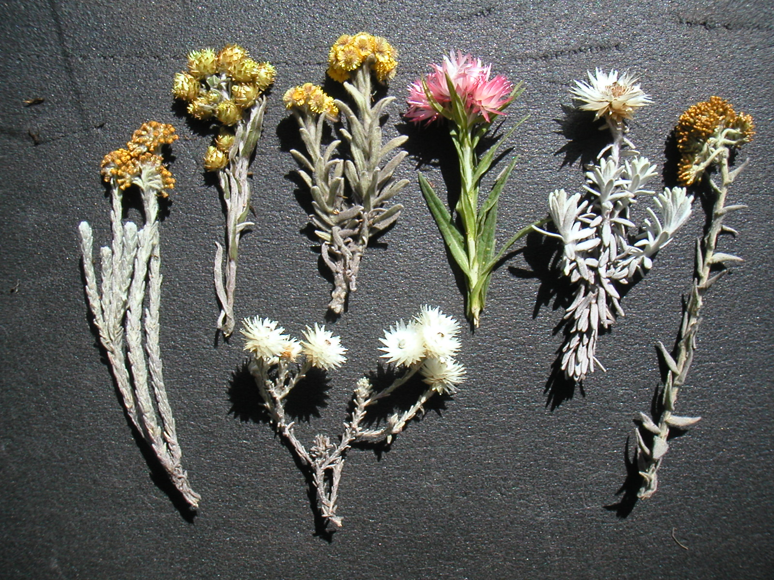
Kategorie: Relational Foto: Christian Körner
Biodiversitätsschutz ist auch die Erhaltung biologischer Forschungsgegenstände.
Notes:
Relationales Argument: Die Beziehung zur Natur ist ein wesentlicher Faktor menschlichen Wohlbefindens. Im Fokus sind die Beiträge der Natur für den Menschen (Nature’s Contributions to People, NCPs, Diaz et al. 2018).
NCP 15: Bildung und Inspiration
Weiterführende Literatur:
Fish R., Church A, Winter M. (2016) Conceptualising cultural ecosystem services: A novel framework for research and critical engagement. Ecosystem Services 21, 208-216. http://dx.doi.org/10.1016/j.ecoser.2016.09.002
Mocior, E., Kruse M. (2016) Educational values and services of ecosystems and landscapes – an overview. Ecological Indicators 60, 137-151. https://doi.org/10.1016/j.ecolind.2015.06.031
Fisch M. (2017) The Nature of Biomimicry: Toward a Novel Technological Culture. Science Technology & Human Values 42, 795 https://doi.org/10.1177/0162243916689599
Gould R.K., Lincoln N.K. (2017) Expanding the suite of Cultural Ecosystem Services to include ingenuity, perspective, and life teaching. Ecosystem Services 25:117-127. http://dx.doi.org/10.1016/j.ecoser.2017.04.002

Slide 29
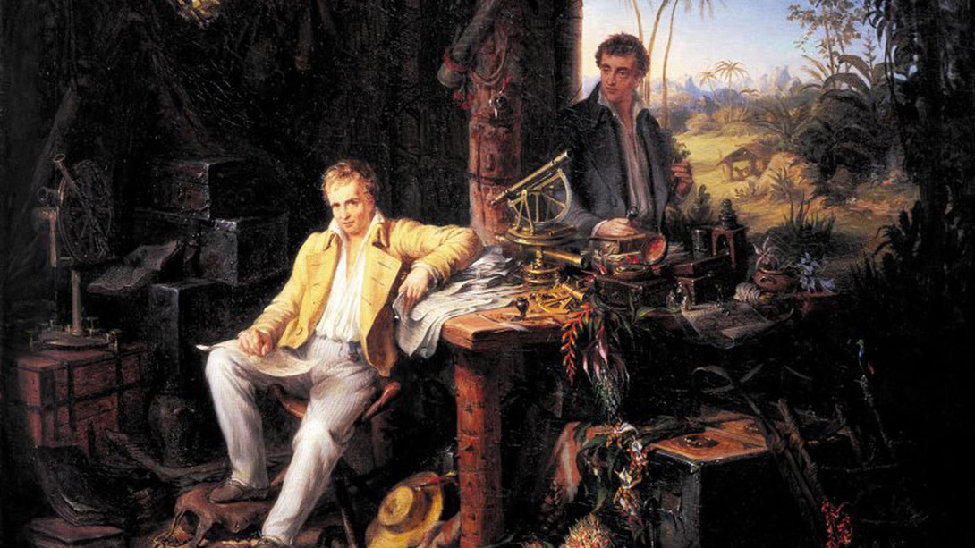
Kategorie: Relational Bild: Eduard Ender, 1856, Alexander von Humboldt & Aimé Bonpland
Landschaften, Lebensräume und Organismen ermöglichen es dem Menschen, wertvolles Wissen und Bildung zu erwerben.
Notes:
Relationales Argument: Die Beziehung zur Natur ist ein wesentlicher Faktor menschlichen Wohlbefindens. Im Fokus sind die Beiträge der Natur für den Menschen (Nature’s Contributions to People, NCPs, Diaz et al. 2018).
NCP 15: Bildung und Inspiration
Weiterführende Literatur:
Fish R., Church A, Winter M. (2016) Conceptualising cultural ecosystem services: A novel framework for research and critical engagement. Ecosystem Services 21, 208-216. http://dx.doi.org/10.1016/j.ecoser.2016.09.002
Mocior, E., Kruse M. (2016) Educational values and services of ecosystems and landscapes – an overview. Ecological Indicators 60, 137-151. https://doi.org/10.1016/j.ecolind.2015.06.031
Fisch M. (2017) The Nature of Biomimicry: Toward a Novel Technological Culture. Science Technology & Human Values 42, 795 https://doi.org/10.1177/0162243916689599
Gould R.K., Lincoln N.K. (2017) Expanding the suite of Cultural Ecosystem Services to include ingenuity, perspective, and life teaching. Ecosystem Services 25:117-127. http://dx.doi.org/10.1016/j.ecoser.2017.04.002
Santos-Fita, D., Naranjo, E.J., Estrada, E.I. et al. (2015) Symbolism and ritual practices related to hunting in Maya communities from central Quintana Roo, Mexico. J Ethnobiology Ethnomedicine 11, 71. https://doi.org/10.1186/s13002-015-0055-x

Slide 30
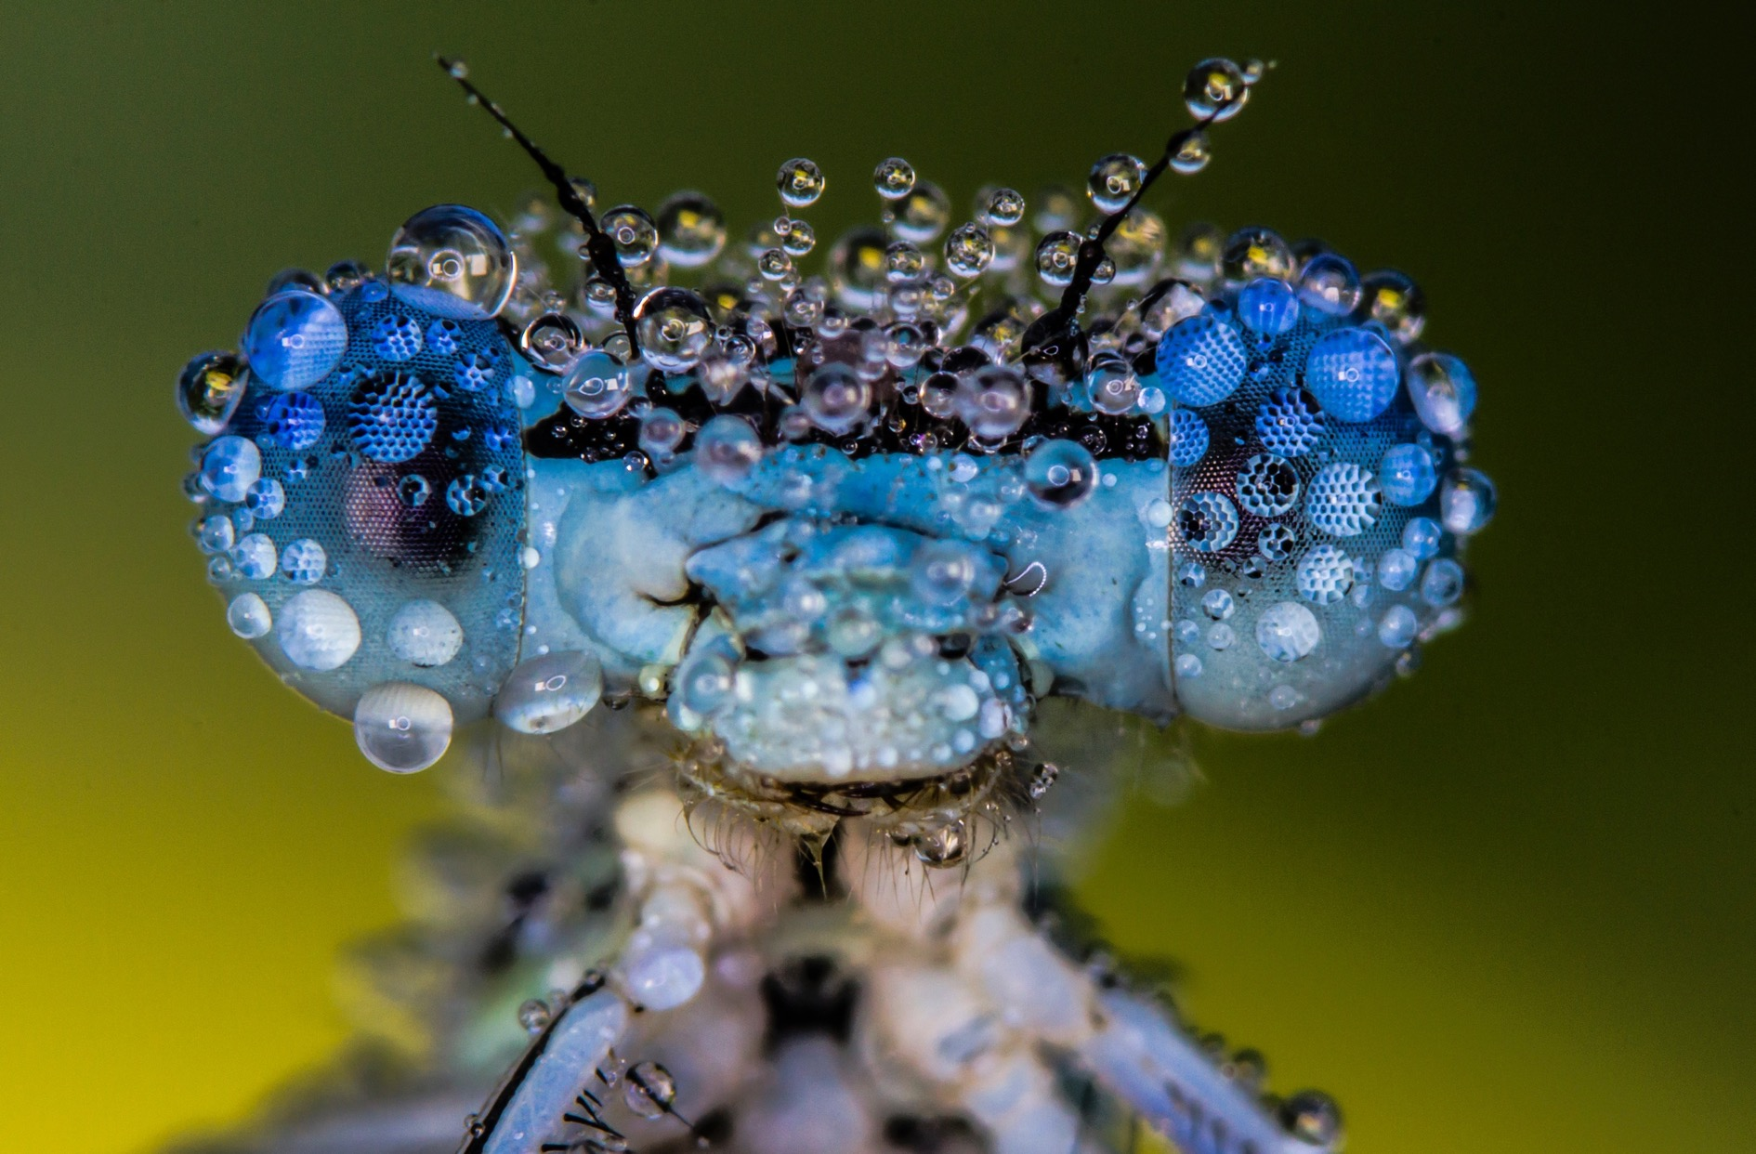
Kategorie: Relational Foto: Lajos Hajdu, WaterPIX / EEA
Das Aussterben einer Art ist wie der Verlust eines grossen Kunstwerks.
Notes:
Relationales Argument: Die Beziehung zur Natur ist ein wesentlicher Faktor menschlichen Wohlbefindens. Im Fokus sind die Beiträge der Natur für den Menschen (Nature’s Contributions to People, NCPs, Diaz et al. 2018).
NCP 15: Bildung und Inspiration
Weiterführende Literatur:
Posey D. A. (1999) Cultural and spiritual values of biodiversity. (Intermediate technology publications), http://wedocs.unep.org/bitstream/handle/20.500.11822/9190/Cultural_Spiritual_thebible.pdf?isAllowed=y&sequence=1
Turner, N.J., Berkes, F. (2006) Coming to Understanding: Developing Conservation through Incremental Learning in the Pacific Northwest. Hum Ecol 34, 495–513. https://doi.org/10.1007/s10745-006-9042-0
Berkes, F., Turner, N.J. (2006) Knowledge, Learning and the Evolution of Conservation Practice for Social-Ecological System Resilience. Hum Ecol 34, 479. https://doi.org/10.1007/s10745-006-9008-2
Chan K. M. A. et al., (2012) Rethinking ecosystem services to better address and navigate cultural values. Ecological Economics 74, 8-18, https://doi.org/10.1016/j.ecolecon.2011.11.011

Slide 31

Kategorie: Relational Foto: PlitNina Lozej (vice Lakes National Park, Croatia)
In einer natürlichen, biologisch vielfältigen Umgebung erholen wir uns; wir wählen sie für unsere Ferien und Freizeitaktivitäten.
Notes:
Relationales Argument: Die Beziehung zur Natur ist ein wesentlicher Faktor menschlichen Wohlbefindens. Im Fokus sind die Beiträge der Natur für den Menschen (Nature’s Contributions to People, NCPs, Diaz et al. 2018).
NCP 16: Physische und psychologische Erfahrungen
Weiterführende Literatur:
Akademie der Naturwissenschaften Schweiz (2019) Biodiversität, eine Garantie für Gesundheit? Swiss Academies Factsheet 14 (3), https://naturwissenschaften.ch/organisations/biodiversity/publications/factsheet/118834-biodiversitaet-eine-garantie-fuer-gesundheit-
Balmford A, Green JMH, Anderson M, Beresford J, Huang C, Naidoo R, et al. (2015) Walk on the Wild Side: Estimating the Global Magnitude of Visits to Protected Areas. PLoS Biol 13(2): e1002074. https://doi.org/10.1371/journal.pbio.1002074
Bowler, Diana E, Lisette M Buyung-Ali, Teri M Knight, and Andrew S Pullin. 2010. “A Systematic Review of Evidence for the Added Benefits to Health of Exposure to Natural Environments.” BMC Public Health 10 (1): 456. doi:10.1186/1471-2458-10-456.
Gobster, P.H., Nassauer, J.I., Daniel, T.C. et al. The shared landscape: what does aesthetics have to do with ecology?. Landscape Ecol 22, 959–972 (2007). https://doi.org/10.1007/s10980-007-9110-x
Kaplan R, Kaplan S. (1989) The experience of nature: A psychological perspective. (CUP Archive).
Kirkby, C.A., Giudice-Granados R., Day B., et al (2010) The market triumph of ecotourism: an economic investigation of the private and social benefits of competing land uses in teh Peruvian Amazon. PLoS One 5, e13015
Maller, C. et al. (2006) Healthy nature healthy people: ‘contact with nature’ as an upstream health promotion intervention for populations, Health Promotion International 21: 45–54, https://doi.org/10.1093/heapro/dai032
Naidoo R. and Adamowicz W.L. (2005) Biodiversity and nature-based tourism at forest reserves in Uganda. Environment and Development Economics 10: 159-178
Oteros-Rozas E. et al. (2017) Using social media photos to explore the relation between cultural ecosystem services and landscape features across five European sites. Ecological Indicators 94: 74-86 10.1016/j.ecolind.2017.02.009
Sandifer P.A., Sutton-Grier, A.E., Ward B.P. (2015) Exploring connections among nature, biodiversity, ecosystem services, and human health and well-being: Opportunities to enhance health and biodiversity conservation. Ecosystem Services 12: 1-15. https://doi.org/10.1016/j.ecoser.2014.12.007

Slide 32
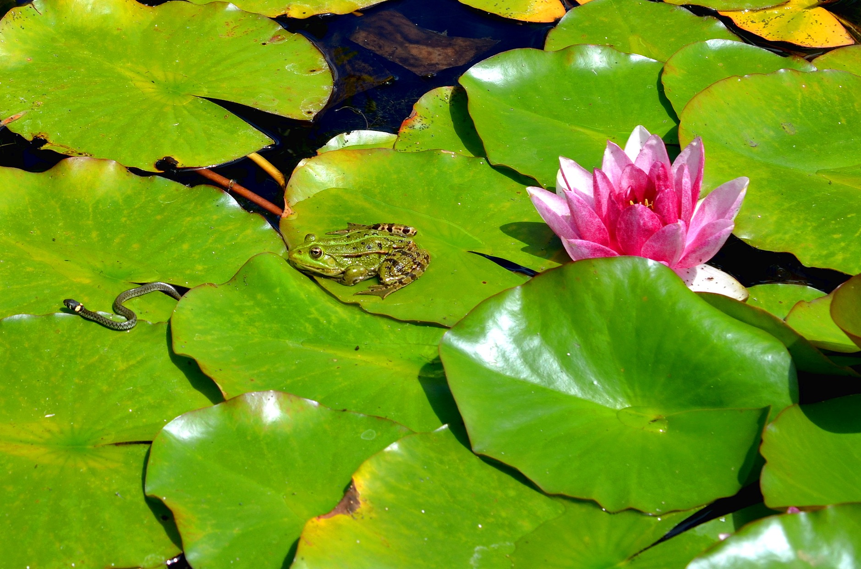
Kategorie: Relational Foto: Angelika Cenkl, WaterPIX / EEA
Das Beobachten von Natur, speziellen Tieren und Pflanzen bereitet Lebensfreude.
Notes:
Relationales Argument: Die Beziehung zur Natur ist ein wesentlicher Faktor menschlichen Wohlbefindens. Im Fokus sind die Beiträge der Natur für den Menschen (Nature’s Contributions to People, NCPs, Diaz et al. 2018).
NCP 16: Physische und psychologische Erfahrungen
Weiterführende Literatur:
Akademie der Naturwissenschaften Schweiz (2019) Biodiversität, eine Garantie für Gesundheit? Swiss Academies Factsheet 14 (3), https://naturwissenschaften.ch/organisations/biodiversity/publications/factsheet/118834-biodiversitaet-eine-garantie-fuer-gesundheit-
Balmford A, Green JMH, Anderson M, Beresford J, Huang C, Naidoo R, et al. (2015) Walk on the Wild Side: Estimating the Global Magnitude of Visits to Protected Areas. PLoS Biol 13(2): e1002074. https://doi.org/10.1371/journal.pbio.1002074
Bowler, Diana E, Lisette M Buyung-Ali, Teri M Knight, and Andrew S Pullin. 2010. “A Systematic Review of Evidence for the Added Benefits to Health of Exposure to Natural Environments.” BMC Public Health 10 (1): 456. doi:10.1186/1471-2458-10-456.
Gobster, P.H., Nassauer, J.I., Daniel, T.C. et al. The shared landscape: what does aesthetics have to do with ecology?. Landscape Ecol 22, 959–972 (2007). https://doi.org/10.1007/s10980-007-9110-x
Kaplan R, Kaplan S. (1989) The experience of nature: A psychological perspective. (CUP Archive).
Maller, C. et al. (2006) Healthy nature healthy people: ‘contact with nature’ as an upstream health promotion intervention for populations, Health Promotion International 21: 45–54, https://doi.org/10.1093/heapro/dai032
Oteros-Rozas E. et al. (2017) Using social media photos to explore the relation between cultural ecosystem services and landscape features across five European sites. Ecological Indicators 94: 74-86 10.1016/j.ecolind.2017.02.009
Sandifer P.A., Sutton-Grier, A.E., Ward B.P. (2015) Exploring connections among nature, biodiversity, ecosystem services, and human health and well-being: Opportunities to enhance health and biodiversity conservation. Ecosystem Services 12: 1-15. https://doi.org/10.1016/j.ecoser.2014.12.007

Slide 33

Kategorie: Relational Foto: Adobe Stock
Der Kontakt mit der Natur trägt zur Gesundheit der Menschen bei und ist wichtig für die Entwicklung der Kinder.
Notes:
Relationales Argument: Die Beziehung zur Natur ist ein wesentlicher Faktor menschlichen Wohlbefindens. Im Fokus sind die Beiträge der Natur für den Menschen (Nature’s Contributions to People, NCPs, Diaz et al. 2018).
NCP 16: Physische und psychologische Erfahrungen
Weiterführende Literatur:
Akademie der Naturwissenschaften Schweiz (2019) Biodiversität, eine Garantie für Gesundheit? Swiss Academies Factsheet 14 (3), https://naturwissenschaften.ch/organisations/biodiversity/publications/factsheet/118834-biodiversitaet-eine-garantie-fuer-gesundheit-
Berg, Magdalena van den, Wanda Wendel-Vos, Mireille van Poppel, Han Kemper, Willem van Mechelen, and Jolanda Maas. 2015. “Health Benefits of Green Spaces in the Living Environment: A Systematic Review of Epidemiological Studies.” Urban Forestry & Urban Greening 14 (4). Elsevier GmbH.: 806–16. doi:10.1016/j.ufug.2015.07.008.
Bowler, Diana E, Lisette M Buyung-Ali, Teri M Knight, and Andrew S Pullin. 2010. “A Systematic Review of Evidence for the Added Benefits to Health of Exposure to Natural Environments.” BMC Public Health 10 (1): 456. doi:10.1186/1471-2458-10-456.
Cherrie, Mark P.C., Niamh K. Shortt, Richard J. Mitchell, Adele M. Taylor, Paul Redmond, Catharine Ward Thompson, John M. Starr, Ian J. Deary, and Jamie R. Pearce. 2018. “Green Space and Cognitive Ageing: A Retrospective Life Course Analysis in the Lothian Birth Cohort 1936.” Social Science and Medicine 196 (October 2017). Elsevier: 56–65. doi:10.1016/j.socscimed.2017.10.038.
Dadvand, Payam, Jordi Sunyer, Xaver Basagaña, Ferran Ballester, Aitana Lertxundi, Ana Fernàndez-Somoano, Marisa Estarlich, Raquel Garcia-Esteban, Michelle Mendez, and Mark J. Nieuwenhuijsen. 2012. “Surrounding Greenness and Pregnancy Outcomes in Four Spanish Birth Cohorts.” Environmental Health Perspectives 120 (10): 1481–87.
Ege, M J, M Mayer, A C Normand, J Genuneit, W O Cookson, C Braun-Fahrlander, D Heederik, R Piarroux, and E von Mutius. 2011. “Exposure to Environmental Microorganisms and Childhood Asthma.” N Engl J Med 364 (8): 701–9. doi:10.1056/NEJMoa1007302.
Faber Taylor, Andrea, and Frances E. Kuo. 2009. “Children with Attention Deficits Concentrate Better after Walk in the Park.” Journal of Attention Disorders 12 (5): 402–9. doi:10.1177/1087054708323000.
Gascon, Mireia, Margarita Triguero Mas, David Martínez, Payam Dadvand, Joan Forns, Antoni Plasència, and Mark J. Nieuwenhuijsen. 2015. “Mental Health Benefits of Long-Term Exposure to Residential Green and Blue Spaces: A Systematic Review.” International Journal of Environmental Research and Public Health 12 (4): 4354–79. doi:10.3390/ijerph120404354.
Gascon, Mireia, Margarita Triguero-Mas, David Martínez, Payam Dadvand, David Rojas-Rueda, Antoni Plasència, and Mark J. Nieuwenhuijsen. 2016. “Residential Green Spaces and Mortality: A Systematic Review.” Environment International 86. Elsevier Ltd: 60–67. doi:10.1016/j.envint.2015.10.013.
Haluza, Daniela, Regina Schönbauer, and Renate Cervinka. 2014. “Green Perspectives for Public Health: A Narrative Review on the Physiological Effects of Experiencing Outdoor Nature.” International Journal of Environmental Research and Public Health 11 (5): 5445–61. doi:10.3390/ijerph110505445.
Hartig, Terry, Richard Mitchell, Sjerp de Vries, and Howard Frumkin. 2014. “Nature and Health.” Annual Review of Public Health 35 (1): 207–28. doi:10.1146/annurev-publhealth-032013-182443.
James, Peter, Rachel F. Banay, Jaime E. Hart, and Francine Laden. 2015. “A Review of the Health Benefits of Greenness.” Current Epidemiology Reports 2 (2): 131–42. doi:10.1007/s40471-015-0043-7.
Karvonen, A M, A Hyvarinen, U Gehring, M Korppi, G Doekes, J Riedler, C Braun-Fahrlander, et al. 2012. “Exposure to Microbial Agents in House Dust and Wheezing, Atopic Dermatitis and Atopic Sensitization in Early Childhood: A Birth Cohort Study in Rural Areas.” Clin Exp Allergy 42 (8): 1246–56. doi:10.1111/j.1365-2222.2012.04002.x.
Lachowycz, K., and A. P. Jones. 2011. “Greenspace and Obesity: A Systematic Review of the Evidence.” Obesity Reviews 12 (501): 183–89. doi:10.1111/j.1467-789X.2010.00827.x.
Lee, A. C K, and R. Maheswaran. 2011. “The Health Benefits of Urban Green Spaces: A Review of the Evidence.” Journal of Public Health 33 (2): 212–22. doi:10.1093/pubmed/fdq068.
Li, Qing. 2010. “Effect of Forest Bathing Trips on Human Immune Function.” Environmental Health and Preventive Medicine 15 (1): 9–17. doi:10.1007/s12199-008-0068-3.
Markevych, Iana, Elaine Fuertes, Carla M.T. Tiesler, Matthias Birk, Carl Peter Bauer, Sibylle Koletzko, Andrea von Berg, Dietrich Berdel, and Joachim Heinrich. 2014. “Surrounding Greenness and Birth Weight: Results from the GINIplus and LISAplus Birth Cohorts in Munich.” Health and Place 26. Elsevier: 39–46. doi:10.1016/j.healthplace.2013.12.001.
Maxwell, S., and R. Lovell. 2016. “Evidence Statement on the Links between Natural Environments and Human Health.” https://beyondgreenspace.net/2017/03/09/defra-evidence-statement-on-the-links-between-natural-environments-and-human-health/.
Sandifer, Paul A., Ariana E. Sutton-Grier, and Bethney P. Ward. 2015. “Exploring Connections among Nature, Biodiversity, Ecosystem Services, and Human Health and Well-Being: Opportunities to Enhance Health and Biodiversity Conservation.” Ecosystem Services 12. Elsevier: 1–15. doi:10.1016/j.ecoser.2014.12.007.

Slide 34
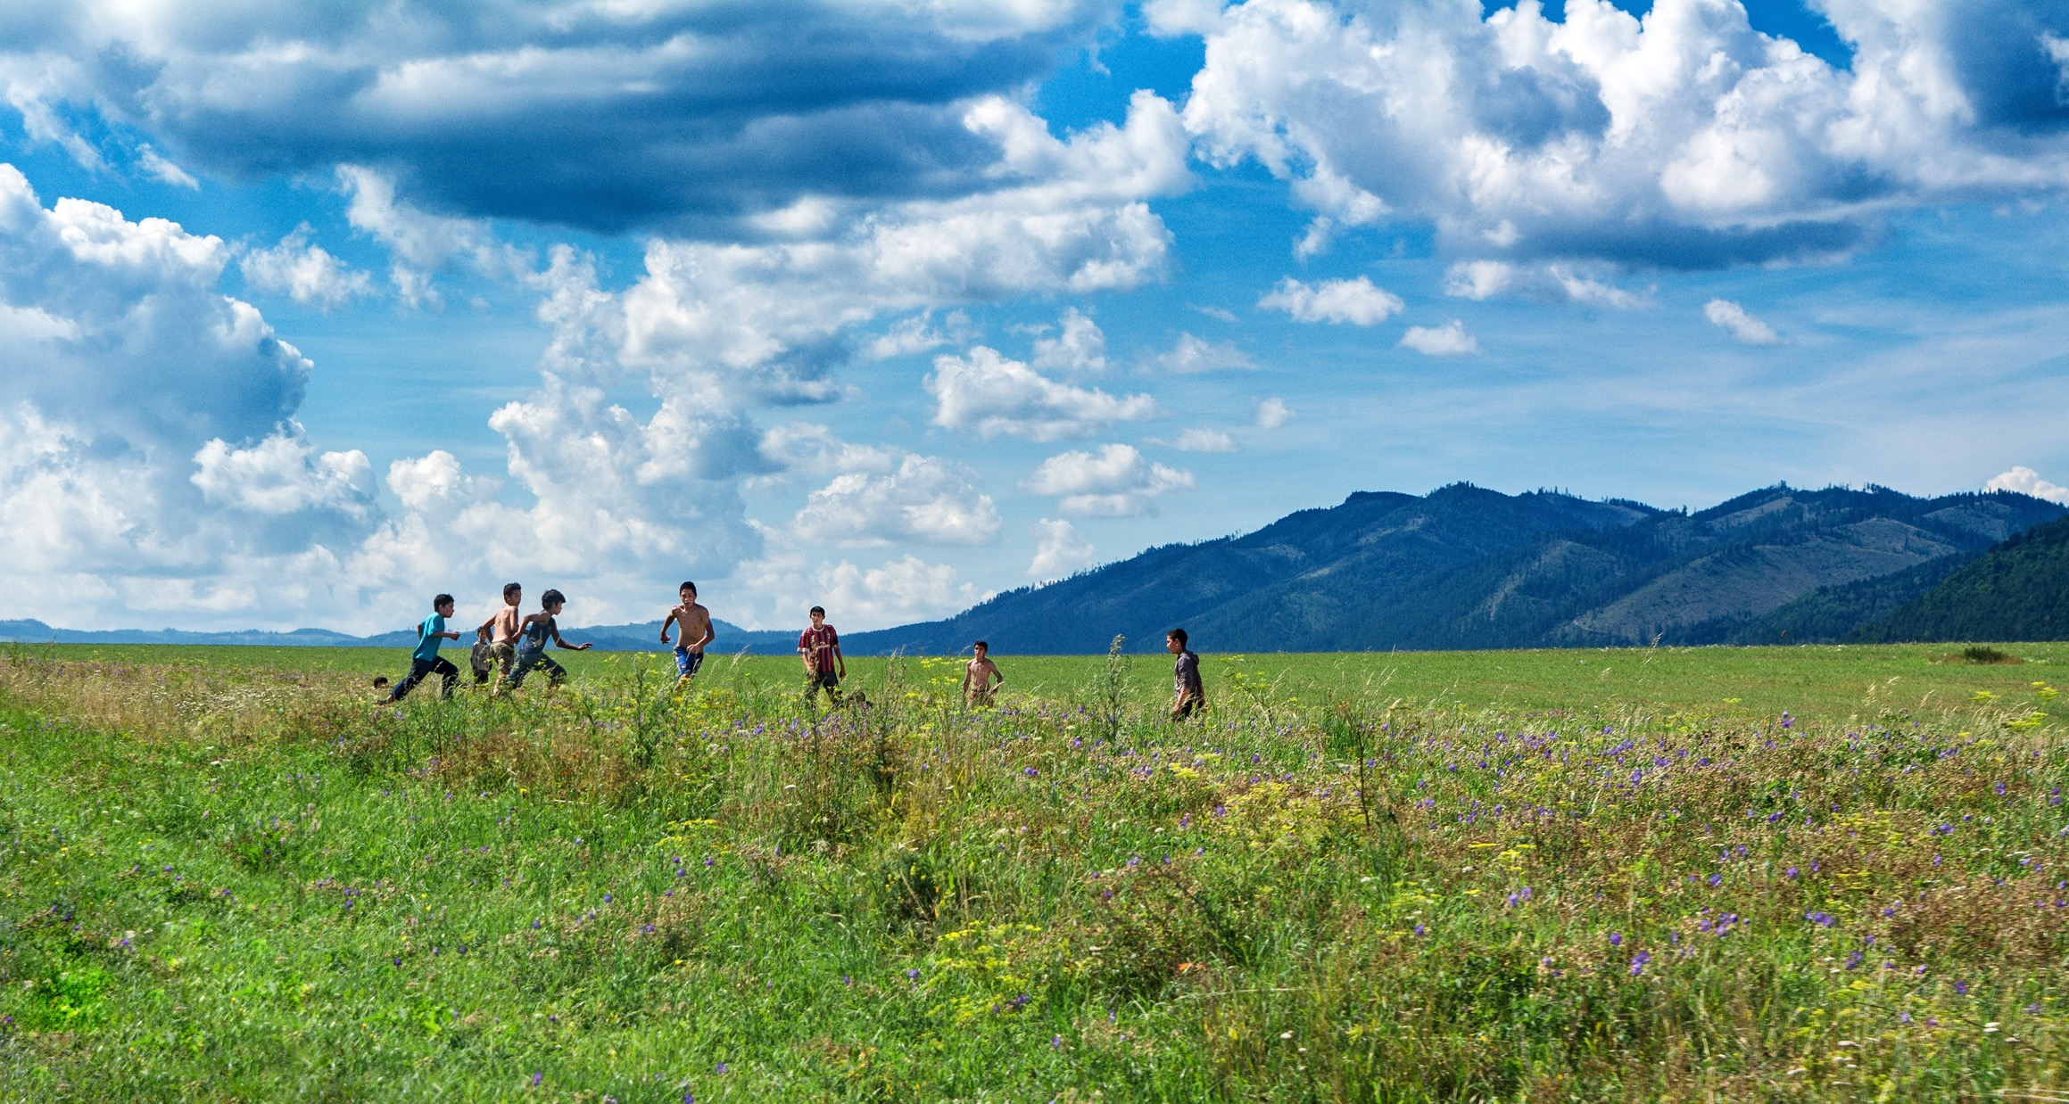
Kategorie: Relational Foto: Martyna Bakaitė, NATURE@work / EEA
Natur vermittelt ein Gefühl von Verwurzelung, Dazugehörigkeit, und Verbundenheit, z.B. durch Heimatgefühle und Kindheitserlebnisse.
Notes:
Relationales Argument: Die Beziehung zur Natur ist ein wesentlicher Faktor menschlichen Wohlbefindens. Im Fokus sind die Beiträge der Natur für den Menschen (Nature’s Contributions to People, NCPs, Diaz et al. 2018).
NCP 17: Heimatverbundenheit
Weiterführende Literatur:
Hausmann A. et al., (2015) The ecosystem service of sense of place: benefits for human well-being and biodiversity conservation. Environmental Conservation(2016)43(2): 117–127, doi:10.1017/S0376892915000314
Mace G. M. et al. (2012) Biodiversity and ecosystem services:a multilayered relationship. Trends in Ecology & Evolution 27, 19-26. doi:10.1016/j.tree.2011.08.006
Gobster, P.H., Nassauer, J.I., Daniel, T.C. et al. The shared landscape: what does aesthetics have to do with ecology?. Landscape Ecol 22, 959–972 (2007). https://doi.org/10.1007/s10980-007-9110-x
Kaplan R, Kaplan S. (1989) The experience of nature: A psychological perspective. (CUP Archive).

Slide 35
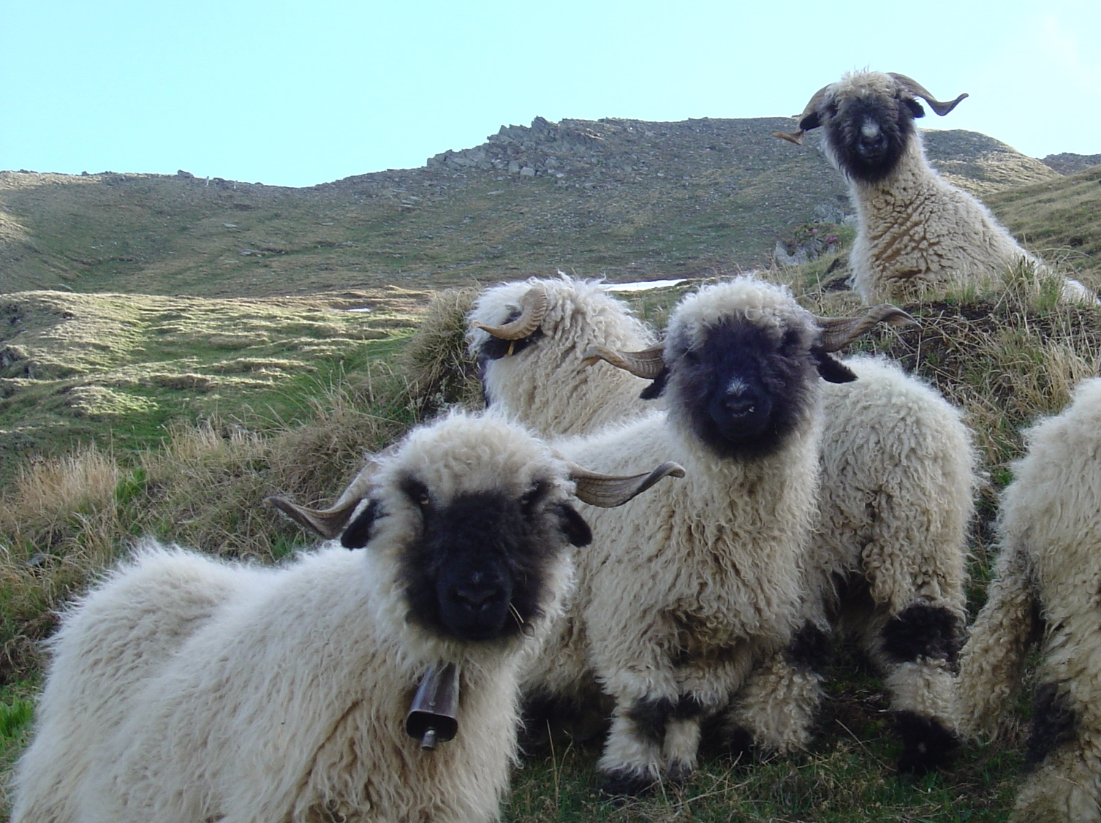
Kategorie: Relational Foto: Erika Hiltbrunner (Walliser Schwarznasenschafe)
Die Kulturpflanzen und Nutztiere sind Teil unserer Heimat und damit identitätstiftend.
Notes:
Relationales Argument: Die Beziehung zur Natur ist ein wesentlicher Faktor menschlichen Wohlbefindens. Im Fokus sind die Beiträge der Natur für den Menschen (Nature’s Contributions to People, NCPs, Diaz et al. 2018).
NCP 17: Heimatverbundenheit
Weiterführende Literatur:
Fitze, U. 2016. Fundus Agri-Cultura Alpina – von Gurtvieh, Pertenläufen & Co. Hotspot 34.
Garibaldi, A. and N. Turner. 2004. Cultural keystone species: implications for ecological conservation and restoration. Ecology and Society 9(3): 1. [online] URL: http://www.ecologyandsociety.org/vol9/iss3/art1/
Hausmann A. et al., (2015) The ecosystem service of sense of place: benefits for human well-being and biodiversity conservation. Environmental Conservation(2016)43(2): 117–127, doi:10.1017/S0376892915000314
Mace G. M. et al. (2012) Biodiversity and ecosystem services:a multilayered relationship. Trends in Ecology & Evolution 27, 19-26. doi:10.1016/j.tree.2011.08.006

Slide 36
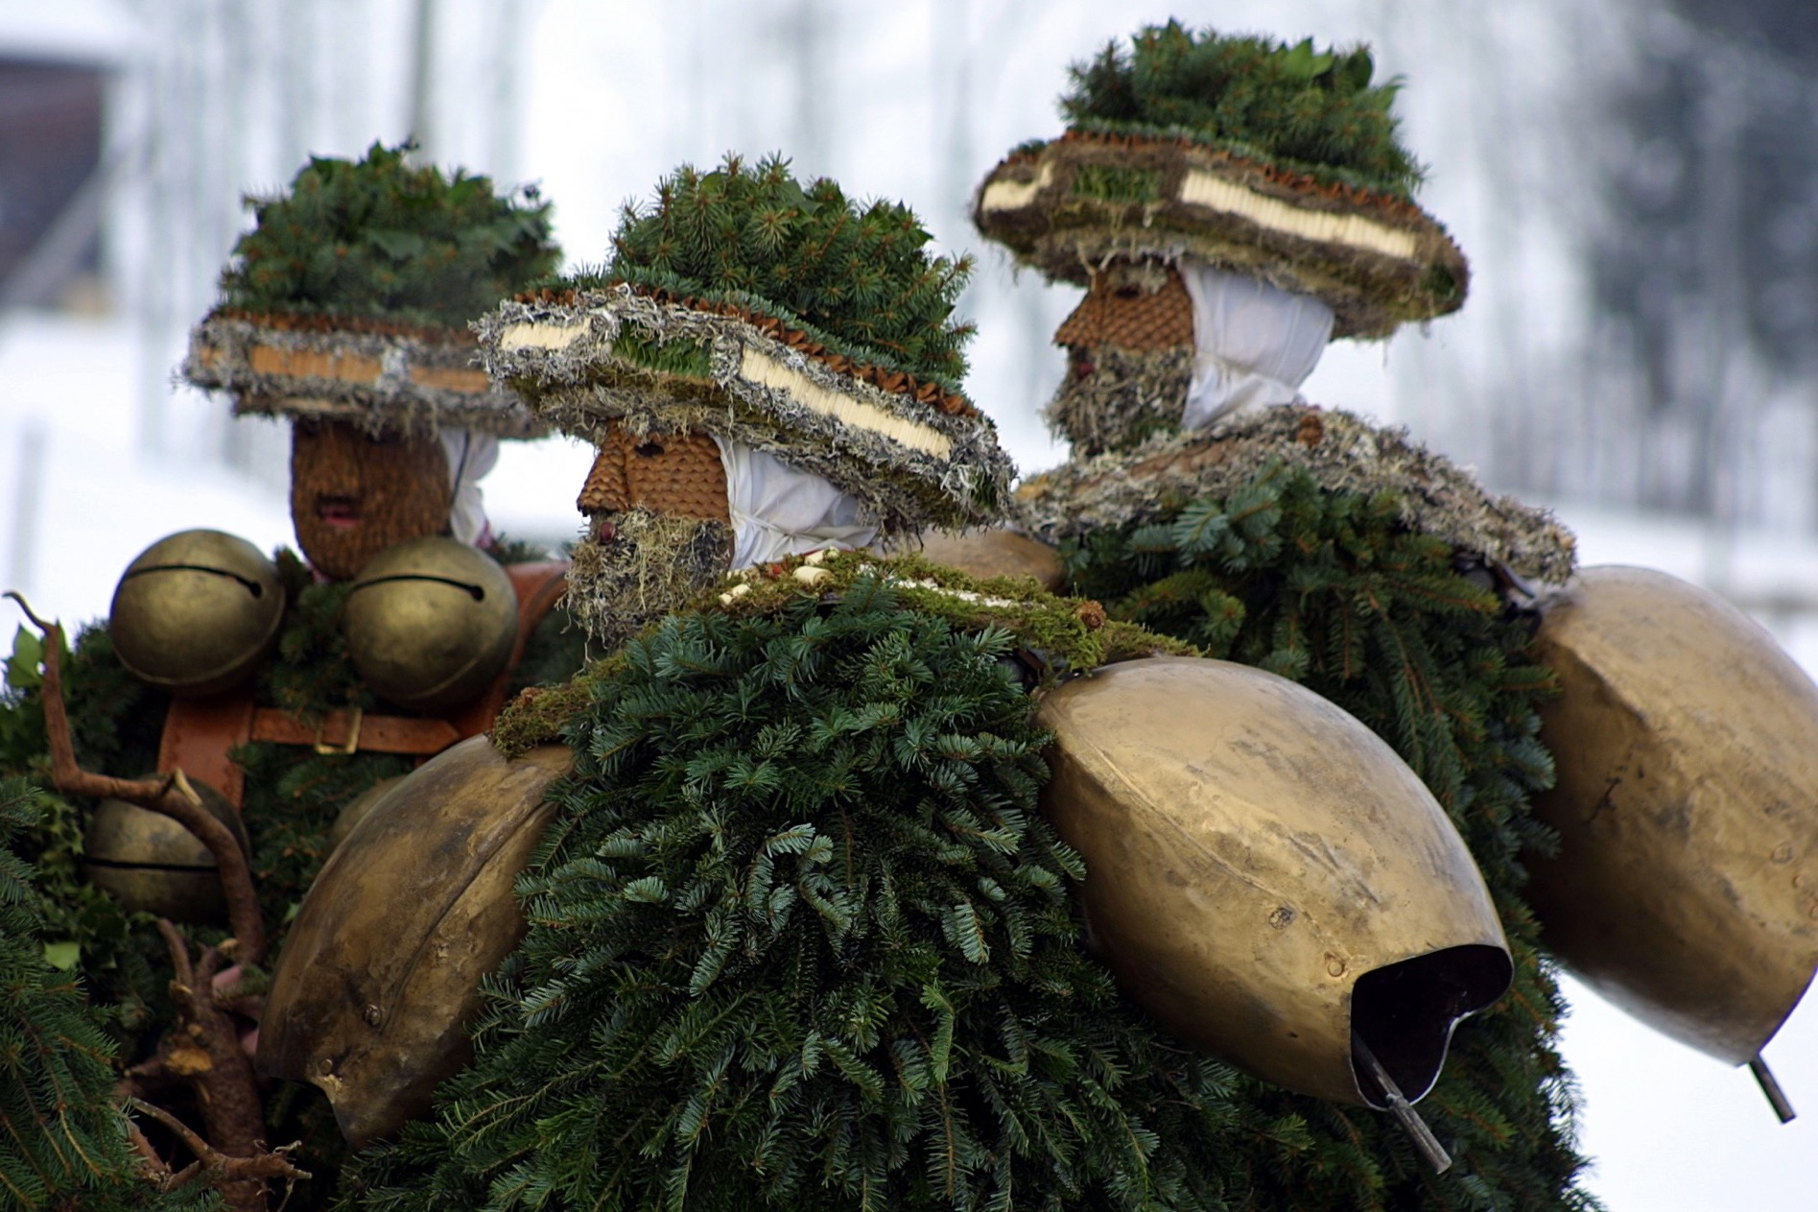
Kategorie: Relational Foto: Appenzellerland Tourism AR. Silvesterklausen
Biodiversität ist in vielen Kulturen
und Regionen Teil des Kulturgutes.
Die Natur dient als Inspirationsquelle.
Notes:
Relationales Argument: Die Beziehung zur Natur ist ein wesentlicher Faktor menschlichen Wohlbefindens. Im Fokus sind die Beiträge der Natur für den Menschen (Nature’s Contributions to People, NCPs, Diaz et al. 2018).
NCP 17: Heimatverbundenheit. Viele Erzählungen, Rituale und Feiern sind mit einer Landschaft oder bestimmten Tieren, Bäumen oder Blumen verbunden.
Weiterführende Literatur:
Verschuuren B.(2010) Sacred natural sites: Conserving nature and culture. (Routledge). https://portals.iucn.org/library/sites/library/files/documents/2010-045.pdf
Bratman G. N. et al. (2015) The benefits of nature experience: Improved affect and cognition. Landscape and Urban Planning 138, 41-50.
Garibaldi, A. and N. Turner. 2004. Cultural keystone species: implications for ecological conservation and restoration. Ecology and Society 9(3): 1. [online] URL: http://www.ecologyandsociety.org/vol9/iss3/art1/
Hausmann A. et al., (2015) The ecosystem service of sense of place: benefits for human well-being and biodiversity conservation. Environmental Conservation(2016)43(2): 117–127, doi:10.1017/S0376892915000314

Slide 37
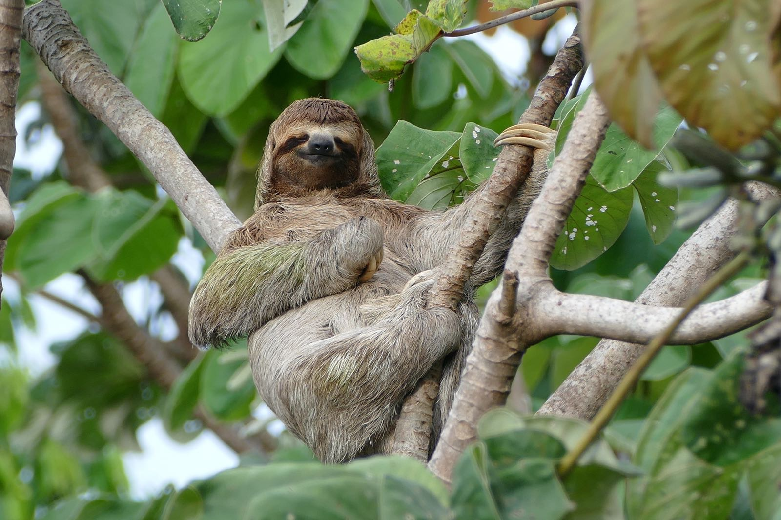
Kategorie: Relational Foto: Miriam Klaus
Das Wissen um die blosse Existenz von Arten ist wertvoll, auch wenn ich weiss, dass ich sie nie in echt erleben werde.
Notes:
Relationales Argument: Die Beziehung zur Natur ist ein wesentlicher Faktor menschlichen Wohlbefindens. Im Fokus sind die Beiträge der Natur für den Menschen (Nature’s Contributions to People, NCPs, Diaz et al. 2018).
NCP 17: Heimatverbundenheit
Weiterführende Literatur:
Mace G. M. et al. (2012) Biodiversity and ecosystem services: a multilayered relationship. Trends in Ecology & Evolution 27, 19-26. doi:10.1016/j.tree.2011.08.006
Eser U., Neureuther A-K, Seyfang H. und Müller A. (2014): Prudence, Justice and the Good Life. A typology of ethical reasoning in selected European national biodiversity strategies / Bundesamt für Naturschutz und IUCN.
Newman J.A., Varner G., Linquist S (2017) Defending Biodiversity. Environmental Science and Ethics. Cambridge University Press

Slide 38
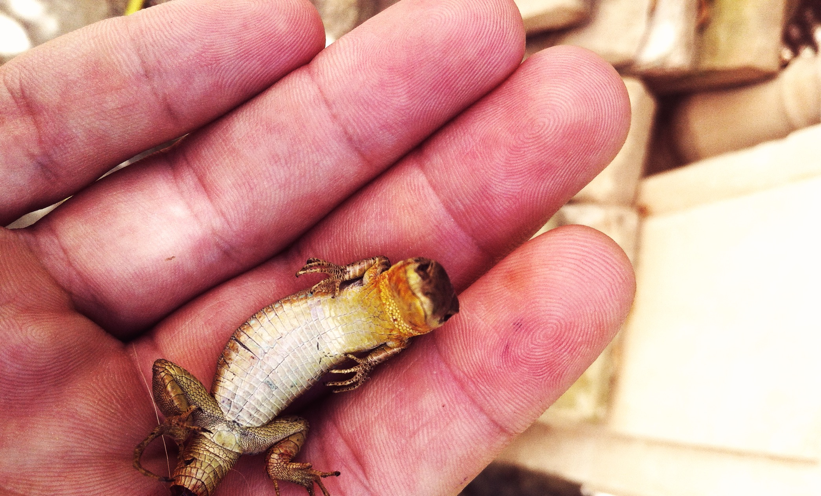
Verliert die Welt ihren biologischen Reichtum und ihre Vielfalt, verliert sie ihre Magie.
Kategorie: Relational Foto: Antoine Borg Micallef, Environment & me / EEA
Notes:
Relationales Argument: Die Beziehung zur Natur ist ein wesentlicher Faktor menschlichen Wohlbefindens. Im Fokus sind die Beiträge der Natur für den Menschen (Nature’s Contributions to People, NCPs, Diaz et al. 2018).
NCP 17: Heimatverbundenheit
Weiterführende Literatur:
Verschuuren B.(2010) Sacred natural sites: Conserving nature and culture. (Routledge). https://portals.iucn.org/library/sites/library/files/documents/2010-045.pdf

Slide 39
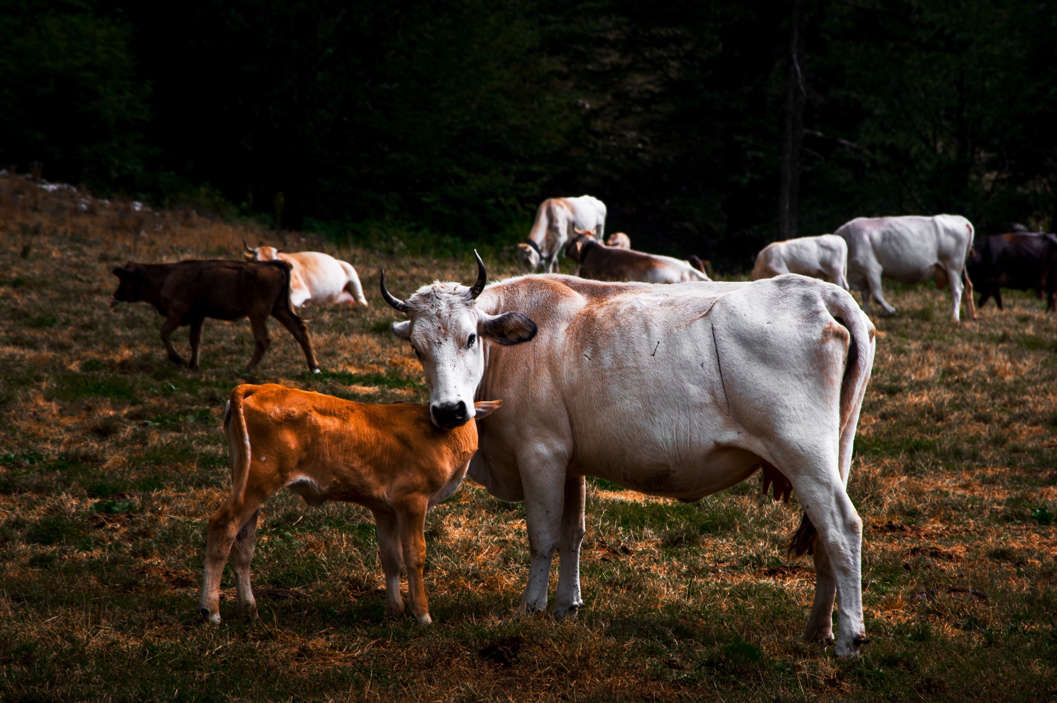
Kategorie: Relational Foto: Antonio Zarrillo, NATURE@work / EEA
Der Schutz der Biodiversität entspricht dem Wunsch nach einer Existenz in einer Gemeinschaft lebendiger Wesen.
Notes:
Relationales Argument: Die Beziehung zur Natur ist ein wesentlicher Faktor menschlichen Wohlbefindens. Im Fokus sind die Beiträge der Natur für den Menschen (Nature’s Contributions to People, NCPs, Diaz et al. 2018).
NCP 17: Heimatverbundenheit
Weiterführende Literatur:
Buber M (1984): Das Dialogische Prinzip. Heidelberg (Lambert Schneider).
Gebhard U. (2015): Glücksmomente in der Natur? „Natur“ als Erfahrungsraum und Sinninstanz. In: Klugheit, Glück, Gerechtigkeit. Warum Ethik für die konkrete Naturschutzarbeit wichtig ist/ hg. v. U. Eser et al. Bonn-Bad Godesberg. BfN Skripten 414: 154-163.
Krebs A. (1997): Naturethik im Überblick. In: Naturethik. Grundtexte der gegenwärtigen tier- und ökoethischen Diskussion/ hg. v. A. Krebs. Frankfurt (Suhrkamp): 337-379.
Nussbaum M.C. (1999): Gerechtigkeit oder Das gute Leben. Frankfurt: Suhrkamp.
Eser U. (2016): Naturschutz, Kommunikation und Ethik: Brücken bauen zwischen Theorie und Praxis. Bonn-Bad Godesberg. BfN Skripten 443.

Slide 40
Kategorie: Relational Bild: Jacopo Robusti Tintoretto, 1553, Die Erschaffung der Tiere. Wikimedia Commons
In vielen Religionen ist die Natur Gottes Schöpfung. Natur zu schützen bedeutet,
Gottes Werk zu bewahren.
Notes:
Relationales Argument: Die Beziehung zur Natur ist ein wesentlicher Faktor menschlichen Wohlbefindens. Im Fokus sind die Beiträge der Natur für den Menschen (Nature’s Contributions to People, NCPs, Diaz et al. 2018).
NCP 17: Heimatverbundenheit
Weiterführende Literatur:
Ernst M. Conradie, An Ecological Christian Anthropology: At Home on Earth? Aldershot: Ashgate, 2005.
Denis Edwards, Jesus the wisdom of God: An ecological theology. Eugene, Or : Wipf & Stock, 2005.
Denis Edwards, Breath of life: A theology of the Creator Spirit. Maryknoll, N.Y.: Orbis Books, 2004.
Denis Edwards, Partaking of God: Trinity, evolution, and ecology. Collegeville, Minn.: Liturgical Press, 2014.
Elizabeth A. Johnson, Ask the Beast: Darwin and the God of Love. London: Bloomsbury, 2015.
«Lehre mich, Ewiger, Deinen Weg» Ps. 86:11: Ethik im Judentum (hg. v. Zentralrat der Juden in Deutschland und Schweizerischen Israelitischen Gemeindebund; Berlin: Heintrich & Heintrich, 2015).
Hava Tirosh-Samuelson, Judaism, in The Oxford Handbook of Religion an Ecology (hg. v. Roger S. Gottlieb. Oxford: University Press, 2006), 25-46.
Ursula Kowanda-Yassin, Mensch und Naturverständnis im sunnitischen Islam: Ein Beitrag zum aktuellen Umweltdiskurs. Würzburg: Ergon, 2011.

Slide 41
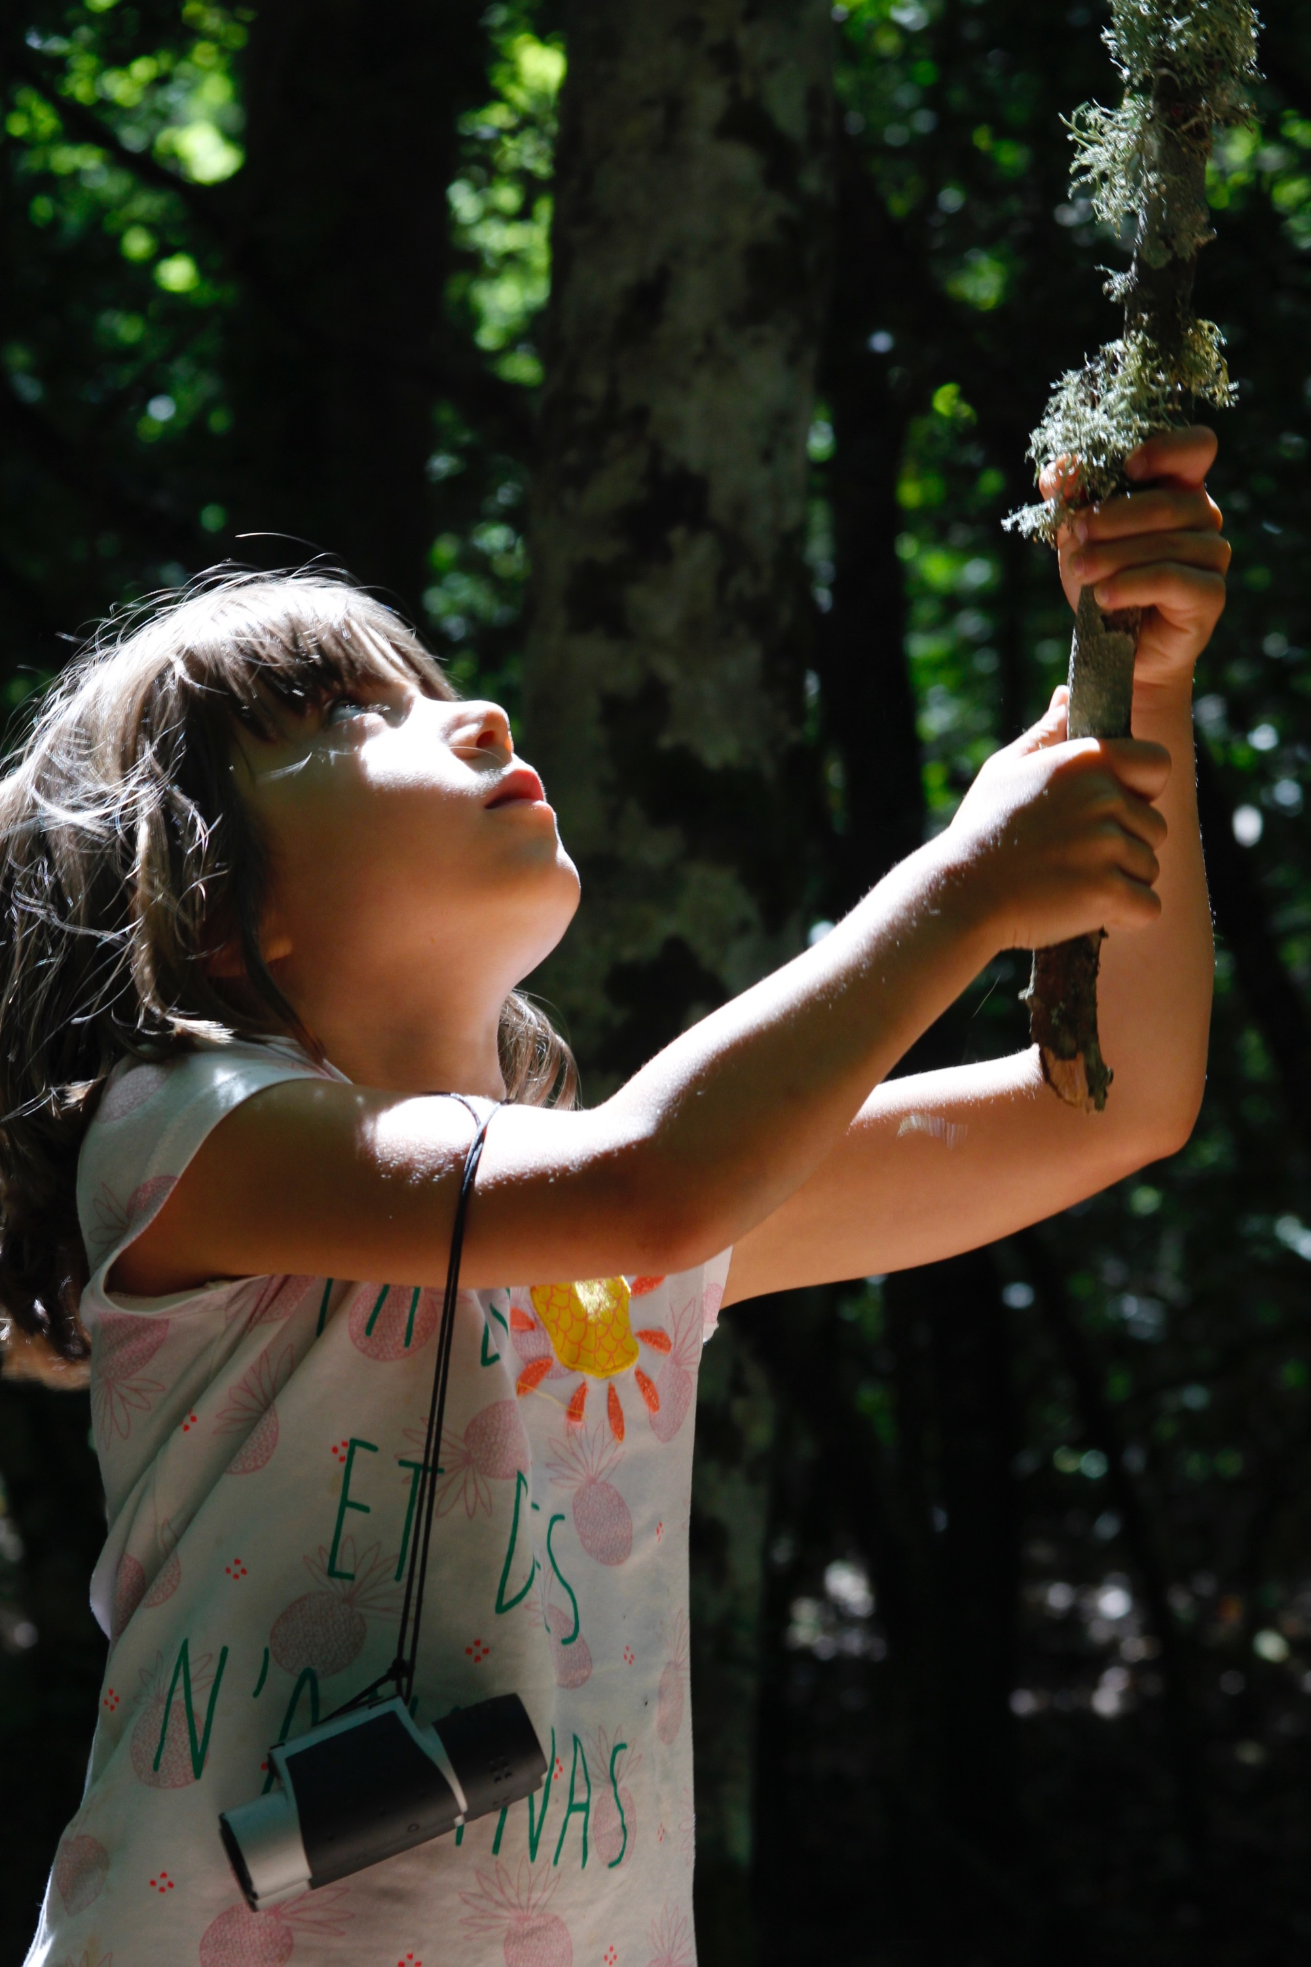
Kategorie: Instrumentell, Relational Foto: Margherita Fronte, NATURE@work / EEA
Die Natur ist die Lebensgrundlage zukünftiger Generationen.
Notes:
Instrumentelles Argument: Biodiversität ist wertvoll, weil der Mensch vollständig abhängig ist von den Ressourcen und Leistungen, die die Biosphäre mit ihrer Vielfalt bereithält.
Relationales Argument: Die Beziehung zur Natur ist ein wesentlicher Faktor menschlichen Wohlbefindens. Bei Instrumentellen und Relationalen Argumenten sind die Beiträge der Natur für den Menschen (Nature’s Contributions to People, NCPs, Diaz et al. 2018) im Fokus.
NCP 18: Optionen für die Zukunft
Weiterführende Literatur:
Faith D. P. et al. (2010) Evosystem services: an evolutionary perspective on the links between biodiversity and human well-being. Current Opinion in Environmental Sustainability 2, 66 (2010/05/01/, 2010).
Hendry A. P. et al. (2017) Human influences on evolution, and the ecological and societal consequences. The Royal Society. https://doi.org/10.1098/rstb.2016.0028

Slide 42
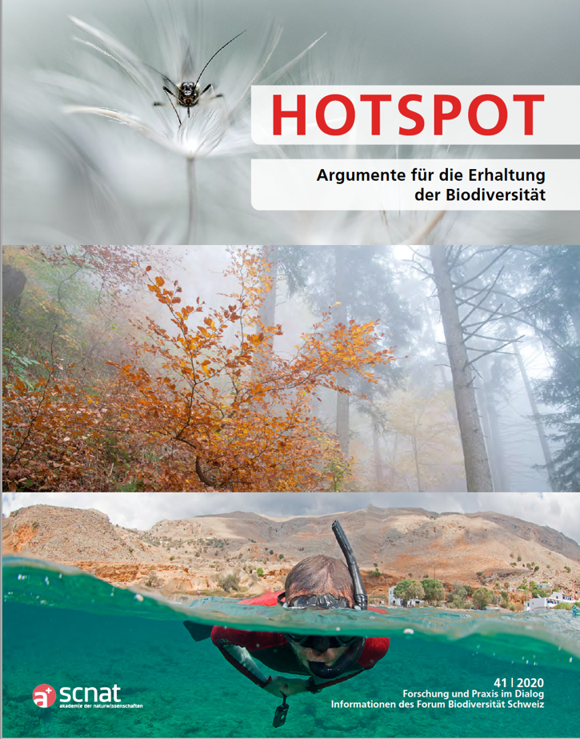
Argumente für die Erhaltung der Biodiversität
Diese Präsentation, der HOTSPOT 41/2020
mit ausführlichen Artikeln zu den einzelnen Argumenten und eine Literaturliste sind
hier gratis erhältlich: www.biodiversity.ch/argumentarium
Forum Biodiversität Schweiz
Akademie der Naturwissenschaften (SCNAT)
Haus der Akademien · Laupenstrasse 7 · Postfach · 3001 Bern · Schweiz
+41 31 306 93 42
biodiversity.ch · @biodiversityCH
email: biodiversity@scnat.ch

